Slide 1
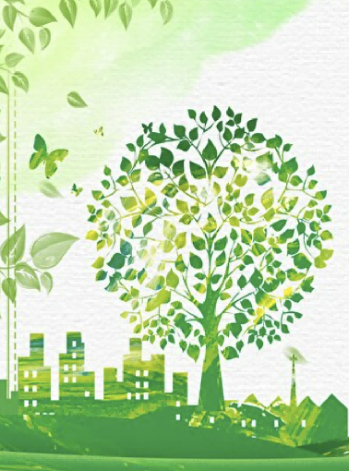
第六章
典型污染物在环境各圈层中的转归与效应
Chapter 6. Fate and Effects of Classic Pollutants in Multimedia of Environment

Slide 2
《环境化学》 第六章 典型污染物在环境各圈层中的转归与效应
第六章-典型污染物在环境各圈层中的转归与效应
第一节 污染物在多介质多界面环境中的传输
第二节 金属元素
第三节 有机污染物
第四节 非金属无机氟化物
第五节 生物性污染物

Slide 3
《环境化学》 第六章 典型污染物在环境各圈层中的转归与效应
内容提要及重点要求
主要介绍了以金属元素（汞、砷、镉、铬、锂、稀土元素等）、有机污染物（POPs、PAHs、有机磷化合物和抗生素耐药基因等）为代表的持久性有毒污染物在各圈层中的转归与效应。要求了解这些典型污染物的来源、用途和基本性质。掌握它们在环境中的基本转化、归趋规律与效应。

Slide 4
第一节 污染物在多介质多界面环境中的传输
Section 1 Transport of pollutants in multi-media and multi-interface environments
《环境化学》 第六章 典型污染物在环境各圈层中的转归与效应

Slide 5
《环境化学》 第六章 典型污染物在环境各圈层中的转归与效应
污染物在多介质多界面环境中的传输
重要性
地球环境是一个由大气、水体、土壤、岩石和生物等圈层组成的多介质体系，建立描述污染物在多介质环境中的迁移、转化和归趋规律，弄清化学污染物在这些介质中的浓度、持久性、反应活性以及分配的倾向，是研究污染物转归与效应的重要内容。
污染物在多介质环境中的过程研究主要包括以下几个方向：
（1） 水 / 气界面的物质传输
（2） 土壤 / 大气界面的物质传输
（3） 水 / 沉积物界面的物质传输

Slide 6
《环境化学》 第六章 典型污染物在环境各圈层中的转归与效应
污染物在多介质多界面环境中的传输
逸度与动态平衡
多介质环境中，逸度可以定义为物质从某一相逸出的倾向，化学物的浓度c 和逸度f 之间的联系是通过参数Z（称为逸度容量）来实现的。其表达式是
c = f Z
当化学物在两个相邻的环境介质间处于平衡状态时，它们的逸度应相等，即有f₁ = f₂，这时有如下的关系式成立：
c₁ / c₂ = f Z₁ / f Z₂ = Z₁ / Z₂
式中： c_{1 ,} c₂——化学物在介质1 和介质2 中的浓度，mol/ m³；
Z₁, Z₂——介质1 和介质2 的逸度容量。

Slide 7
《环境化学》 第六章 典型污染物在环境各圈层中的转归与效应
第二节 金属元素 （Metals）
一、汞（Mercury）
二、镉（Cadmium）
三、铬（Chromium）
四、砷（Arsenic）
五、锂（Lithium）
六、稀土元素（Rare earth elements）

Slide 8
《环境化学》 第六章 典型污染物在环境各圈层中的转归与效应
一、汞（Hg）Mercury
1. 环境中汞的来源、分布与迁移
汞在自然界中的浓度不大，但分布很广。主要开采应用后绝大部分以三废形式进入环境。
据统计,目前全世界每年开采应用的汞量约在1×10⁴ t以上，其中绝大部分最终以三废的形式进入环境。
在氯碱工业中每生产1 t氯，要流失100～200 g 汞；
生产1 t乙醛，需用100～300 g汞，以损耗5％计，年产10×10⁴ t乙醛就有500～1500 kg汞排入环境。

Slide 9
《环境化学》 第六章 典型污染物在环境各圈层中的转归与效应
一、汞（Hg）Mercury
有机汞化合物曾作为一种农药，特别是作为一种杀真菌剂而获得广泛应用；这类化合物包括芳基汞(如二硫代二甲氨基甲酸苯基汞)。
二硫代二甲氨基甲酸苯基汞
在造纸工业中用作杀黏菌剂和纸张霉菌抑制剂和烷基汞制剂(如氯化乙基汞C₂H₅HgCl，用作种子杀真菌剂等)。

Slide 10
《环境化学》 第六章 典型污染物在环境各圈层中的转归与效应
一、汞（Hg）Mercury
与其他金属相比，汞的重要特点是能以零价的形态存在于大气、土壤和天然水中，这是因为汞具有很高的电离势，故转化为离子的倾向小于其他金属。
一般有机汞的挥发性大于无机汞，有机汞中又以甲基汞和苯基汞的挥发性最大。无机汞中以碘化汞挥发性最大，硫化汞最小。气相汞的最后归趋是进入土壤和海底沉积物

Slide 11
《环境化学》 第六章 典型污染物在环境各圈层中的转归与效应
一、汞（Hg）Mercury
汞化合物的挥发性
化合物 | 条件 | 大气中汞的质量浓度(μg·m⁻³)
硫化物 | 干空气中，RH≤1% | 0.1
硫化物 | 湿空气中， RH接近饱和 | 5.0
氧化物 | 干空气中， RH<1% | 2.0
碘化物 | 干空气中 | 150
氟化物 | RH<1% | 8
氟化物 | RH=70% | 20
氯化甲基汞（液体） | 0.06%的0.1mol/L磷酸盐缓冲液， pH=5 | 900
双氰胺甲基汞（液体） | 0.04%的0.1mol/L磷酸盐缓冲液， pH=5 | 140
醋酸苯基汞（固体） | 在RH<10%的干空气中 | 22
醋酸苯基汞（固体） | 在RH=30%的空气中 | 140
硝酸苯基汞（固体） | 在RH<10%的干空气中 | 4
硝酸苯基汞（固体） | 在RH=30%的空气中 | 27
半胱氨酸汞络合物 （固体） | 湿空气中， RH饱和 干空气中， RH<1% | 13 2

Slide 12
《环境化学》 第六章 典型污染物在环境各圈层中的转归与效应
一、汞（Hg）Mercury
无机汞化合物在生物体内一般容易排泄。但当汞与生物体内的高分子结合，形成稳定的有机汞配合物，就很难排出体外。由下表所列出的甲基汞和汞的某些络合物稳定常数可以看出，其中半胱氨酸和白蛋白与甲基汞和汞的配合物相当稳定。
甲基汞和汞的某些配合物的稳定常数
配体 | pK
 | CH₃Hg⁺ | Hg²⁺
—OH | 9.5 | 10.3
组氨酸 | 8.8 | 10
半胱氨酸 | 15.7 | 14
白蛋白 | 22.0 | 13

Slide 13
《环境化学》 第六章 典型污染物在环境各圈层中的转归与效应
一、汞（Hg）Mercury
如果存在亲和力更强或者浓度很大的配体，重金属难溶盐就会发生转化，这是一个普遍规律。例如，在Hg(OH)₂与HgS溶液中，从计算可知，Hg的质量浓度仅为0.039 mg/L，
但当环境中C1⁻离子浓度为0.001 mol/L时，Hg(OH)₂和HgS的溶解度可以分别增加44和408倍；
如果C1⁻离子浓度为1 mol/L时，则它们的溶解度分别增加10⁵和10⁷倍。这是因为高浓度的C1⁻离子与Hg ²⁺离子发生强的配合作用。
因此，河流中悬浮物和沉积物中的汞，进入海洋后会发生解吸，使河口沉积物中汞含量显著减少。

Slide 14
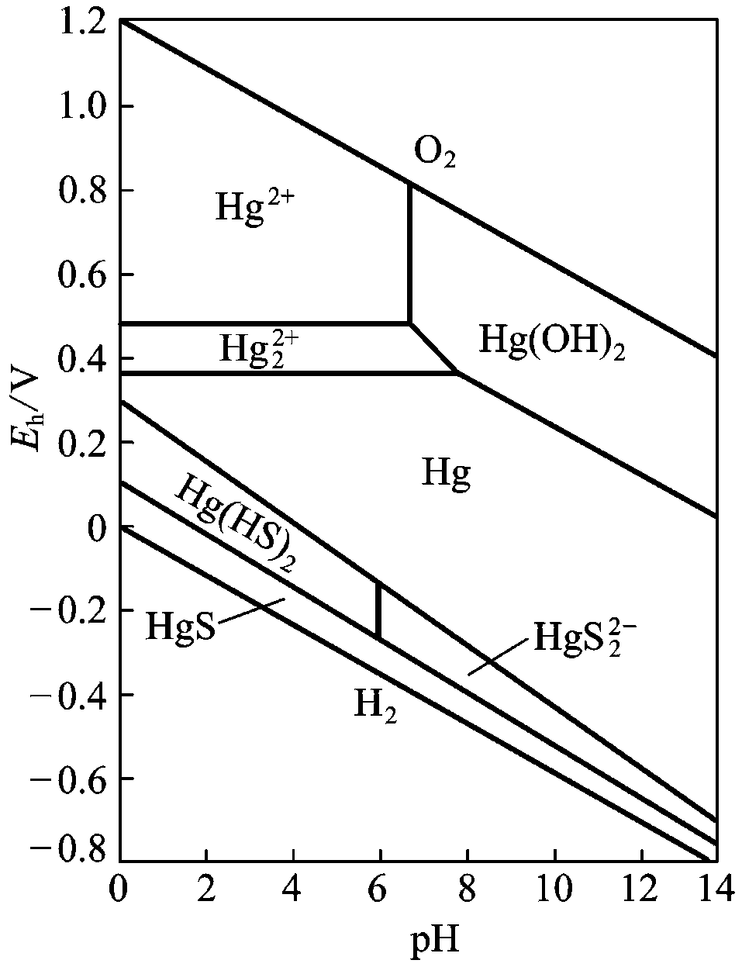
《环境化学》 第六章 典型污染物在环境各圈层中的转归与效应
一、汞（Hg）Mercury
汞在环境中的迁移、转化与环境（特别是水环境）的电位和pH有关。从图中可以看出，液态汞和某些无机汞化合物，在较宽的pH和电位条件下，是稳定的。
各种形态汞在水中的稳定范围

Slide 15
《环境化学》 第六章 典型污染物在环境各圈层中的转归与效应
一、汞（Hg）Mercury
2. 汞的甲基化
在天然环境中，某些无机形态的金属元素能转化为有机金属化合物，主要过程为环境甲基化，又称生物甲基化。
甲基钴氨素是金属甲基化过程中甲基基团的重要生物来源。
CH₃CoB₁₂ + Hg²⁺ + H₂O → H₂OCoB₁₂⁺+ CH₃Hg⁺
在S^{2－}或H₂S存在时，甲基汞离子转化为二甲基汞。
2CH₃Hg＋＋S^{2－} → (CH₃Hg)₂S
(CH₃Hg)₂S → (CH₃)₂Hg + HgS

Slide 16
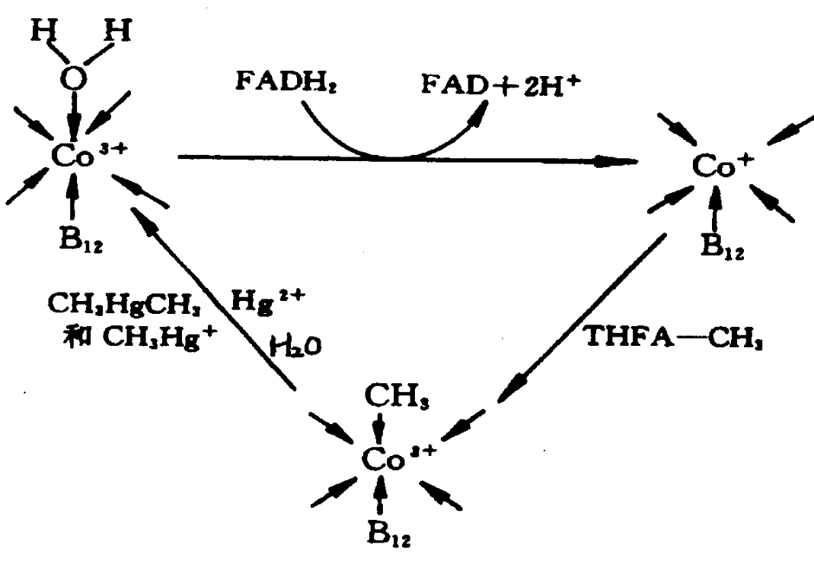
《环境化学》 第六章 典型污染物在环境各圈层中的转归与效应
一、汞（Hg）Mercury
甲基钴氨素的再生：水合钴氨素（H₂OCoB₁₂³⁺）被辅酶FADH₂还原，使其中钴由三价降为一价，然后辅酶甲基四氢叶酸(THFA-CH₃)将正离子CH₃⁺ 转移给钴，并从钴上取得两个电子，以CH₃⁻与钴结合，完成了甲基钴氨素的再生，使汞的甲基化能够继续进行。

Slide 17
《环境化学》 第六章 典型污染物在环境各圈层中的转归与效应
一、汞（Hg）Mercury
3. 甲基汞脱甲基化与汞离子还原
湖底沉积物中甲基汞可以被假单胞菌属细菌降解而转化为甲烷和汞。也可将Hg^{2＋}还原为金属汞。
CH₃Hg＋＋2[H] → Hg＋CH₄＋H＋
HgCl₂＋2[H] → Hg＋2HCl

Slide 18
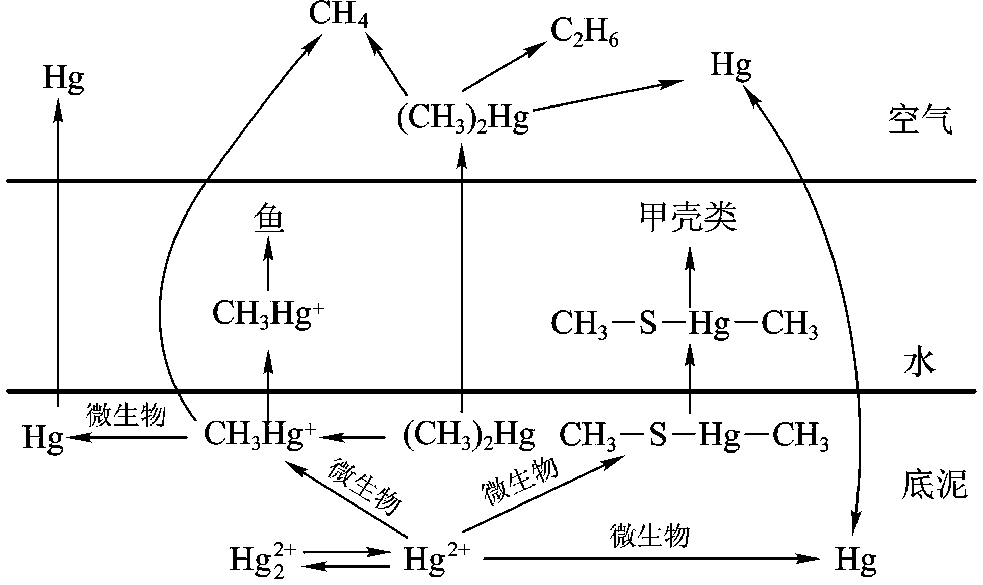
《环境化学》 第六章 典型污染物在环境各圈层中的转归与效应
一、汞（Hg）Mercury
汞的生物循环（马文漪等, 1998）

Slide 19
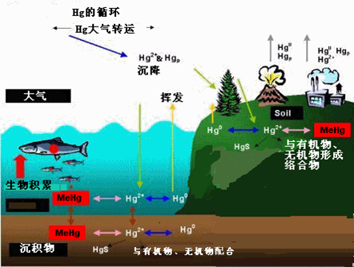
《环境化学》 第六章 典型污染物在环境各圈层中的转归与效应
一、汞（Hg）Mercury
Hg的生物、化学循环示意图（加拿大环境部）

Slide 20
《环境化学》 第六章 典型污染物在环境各圈层中的转归与效应
一、汞（Hg）Mercury
4. 汞的生物效应
甲基汞能与许多有机配位体基团结合，如—SH, —OH, —COOH，—NH₂，
—C—S—C—等。所以甲基汞非常容易和蛋白质、氨基酸类物质起作用。
由于烷基汞具有高脂溶性，且它在生物体内分解速率缓慢(其分解半衰期约为70 d)，因此烷基汞比可溶性无机汞化合物的毒性大10～100倍。
水生生物富集烷基汞比富集非烷基汞的能力大很多。一般鱼类对氯化甲基汞的浓缩系数是3000，甲壳类则为100～100000。在日本水俣湾的鱼肉中，汞的含量可达2.1～8.7 μg/g。

Slide 21
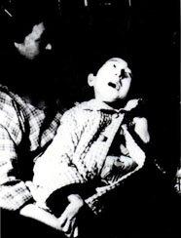

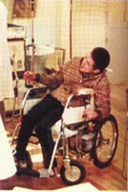
《环境化学》 第六章 典型污染物在环境各圈层中的转归与效应
一、汞（Hg）Mercury
1953年在日本熊本县水俣湾附近的渔村。发现一种中枢神经性疾患的公害病，称为水俣病。经过十年研究,于1963年从水俣湾的鱼、贝中分离出CH₃HgCl结晶。并用纯CH₃HgCl结晶喂猫进行试验，出现了与水俣病完全一致的症状。1968年日本政府确认水俣病是由水俣湾附近的化工厂在生产乙醛时排放的汞和甲基汞废水造成的。这是世界历史上首次出现的重大重金属污染事件。
根据对日本水俣病的研究，中毒者发病时发汞含量为200～1000 μg/g，最低值为50 μg/g；血汞为0.2～2.0 μg/mL；红细胞中为0.4 μg/g。因此，可以把发汞50 μg/g、血汞0.2 μg/mL、红细胞中汞0.4 μg/g看成是对甲基汞最敏感的人中毒的阈值。
水俣病患者症状

Slide 22
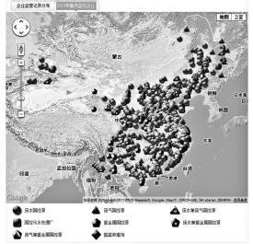
《环境化学》 第六章 典型污染物在环境各圈层中的转归与效应
一、汞（Hg）Mercury
“973”项目“我国汞污染特征、环境过程及减排技术原理”
我国人为源汞排放清单和同位素特征；
汞的地-气迁移与分子转化；
我国大气汞分布特征及传输过程；
典型区域汞污染特征和环境效应；
汞污染排放过程形态调控机制及控制技术原理。
中国典型区域汞污染特征

Slide 23
《环境化学》 第六章 典型污染物在环境各圈层中的转归与效应
一、汞（Hg）Mercury
5. 汞的全球循环
汞从地球深层储库向大气运动的天然过程主要是火山与其他地质活动。汞的天然生物地球化学循环包括大气迁移、沉降到陆地或海洋，以及再挥发。最终的汇是深海沉积物，其形成非常缓慢。
人类活动包括煤炭燃烧、采矿和其他工业活动改变了汞循环，使得汞从远程的沉积物储库进入大气。
Hg 的全球循环储库及通量（Selin，2009）

Slide 24
《环境化学》 第六章 典型污染物在环境各圈层中的转归与效应
第二节 金属元素 （Metals）
一、汞（Mercury）
二、镉（Cadmium）
三、铬（Chromium）
四、砷（Arsenic）
五、锂（Lithium）
六、稀土元素（Rare earth elements）

Slide 25

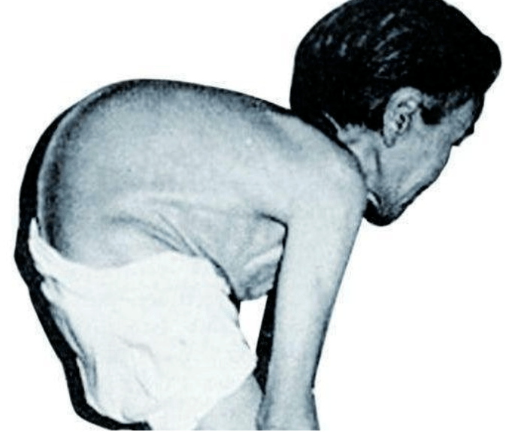
《环境化学》 第六章 典型污染物在环境各圈层中的转归与效应
二、镉 （Cd）Cadmium
1. 痛痛病事件
1955 年首次发现于日本富山县神通川流域，是积累性镉中毒造成的。经过调查，发现是由于神通川上游锌矿冶炼排出的含镉废水污染了神通川，用河水灌溉农田，又使镉进入稻田被水稻吸收，致使当地居民因长期饮用被镉污染的河水和食用被镉污染的稻米而引起的慢性镉中毒。
慢性镉中毒症状

Slide 26
《环境化学》 第六章 典型污染物在环境各圈层中的转归与效应
二、镉 （Cd）Cadmium
2. 环境分布和污染来源
地壳中镉的丰度仅为20 ng/ g，通常与锌共生，最早发现镉元素就是在ZnCO₃ 矿中。在Zn - Pb - Cu 矿中含镉浓度最高，所以炼锌过程是环境中镉的主要来源。在冶炼Pb 和Cu 时也会排放出镉。
镉的工业用途很广，主要用于电镀、增塑剂、颜料生产、Ni - Cd 电池生产等。电镀厂在更换镀液时，常将含镉量高达2 200 mg/ L 的废镀液排入周围水体中。另外，在磷肥、污泥和矿物燃料中也含有少量镉。。

Slide 27
《环境化学》 第六章 典型污染物在环境各圈层中的转归与效应
二、镉 （Cd）Cadmium
3. 污染特点
迁移性较大，易配合，配合基团受水化学条件影响较大。
Cd（Ⅱ）形态分布图

Slide 28
《环境化学》 第六章 典型污染物在环境各圈层中的转归与效应
二、镉 （Cd）Cadmium
在氧化性淡水水体中，主要以Cd^{2＋}形式存在；在海水中主要以CdCl_{x}^{2-x}形态存在；当pH>9时，CdCO₃是主要存在形式；而在厌氧的水体环境中，大多都转化为难溶的CdS了。
提问：为什么在缺氧的沉积物（或土壤）中，Cd或其他重金属离子的含量明显减小？

Slide 29
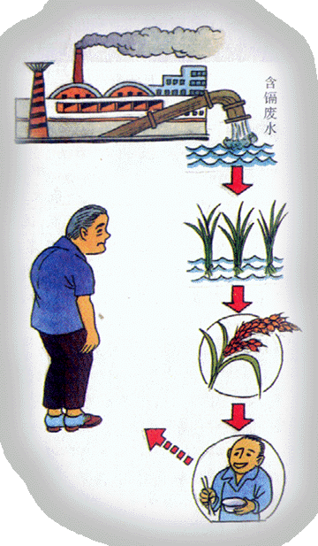
《环境化学》 第六章 典型污染物在环境各圈层中的转归与效应
二、镉 （Cd）Cadmium
4. 镉的毒害性
镉和汞一样，是人体不需要的元素。许多植物如水稻、小麦等对镉的富集能力很强，使镉及其化合物能通过食物链进入人体，镉的生物半衰期长，从体内排出的速率十分缓慢，容易在体内的肾脏、肝脏等部位积聚，对人体的肾脏、肝脏、骨骼、血液系统等都有较大的损害作用，还能破坏人体的新陈代谢功能。
镉对骨质的破坏作用在于它阻碍了钙的吸收。Cd²⁺半径为0.097 nm, Ca²⁺半径为0.099 nm，两者非常接近，很容易发生置换作用，骨骼中钙的位置被镉占据，骨质变软，骨痛病就是由此引起。
此外，Cd²⁺与Zn²⁺和Cu²⁺的外层电子结构相似，半径也相近，因此在生物体内也存在着Cu和Zn被Cd置换取代的现象。Cu和Zn均为人体必需元素，由于受到镉污染而造成人体缺Cu和缺Zn，都会破坏正常的新陈代谢功能。
镉的人体暴露过程

Slide 30
《环境化学》 第六章 典型污染物在环境各圈层中的转归与效应
第二节 金属元素 （Metals）
一、汞（Mercury）
二、镉（Cadmium）
三、铬（Chromium）
四、砷（Arsenic）
五、锂（Lithium）
六、稀土元素（Rare earth elements）

Slide 31
《环境化学》 第六章 典型污染物在环境各圈层中的转归与效应
三、铬（Cr）Chromium
1. 来源与分布
铬在环境中的分布是微量级的。大气中约1 μg/m³，天然水中1～40 μg/L，海水中的正常含量是0.05 μg/L，但在海洋生物体内铬的含量达50～500 μg/kg，说明生物体对铬有较强的富集作用。
电镀、皮革、染料和金属酸洗等工业均是环境中铬的污染来源。对我国某电镀厂周围环境的监测结果发现，该电镀厂下游方向的地下水、土壤和农作物都受到不同程度的六价铬的污染，且离厂区越近，污染越严重。电镀厂附近居民的血、尿、发中的六价铬水平均超过了正常水平。另外，重铬酸钾和浓硫酸配置成的溶液曾被广泛用作实验室的洗液，自从六价铬的毒性被确认后，这种洗液现在已经被禁用了。

Slide 32
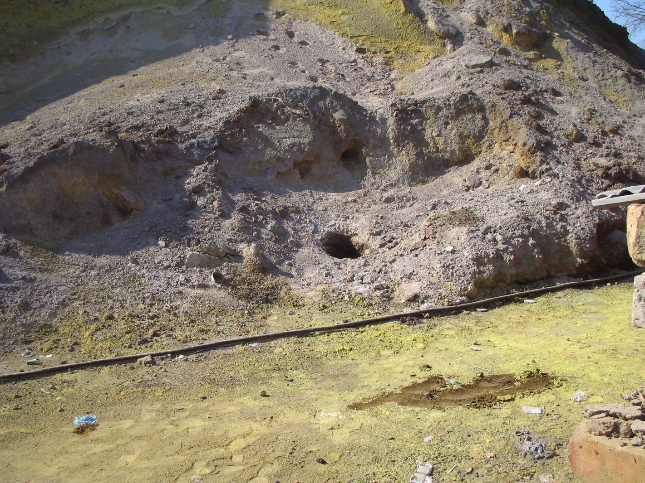
《环境化学》 第六章 典型污染物在环境各圈层中的转归与效应
三、铬（Cr）Chromium
相关行业遗留下的铬渣造成了严重的环境污染

Slide 33
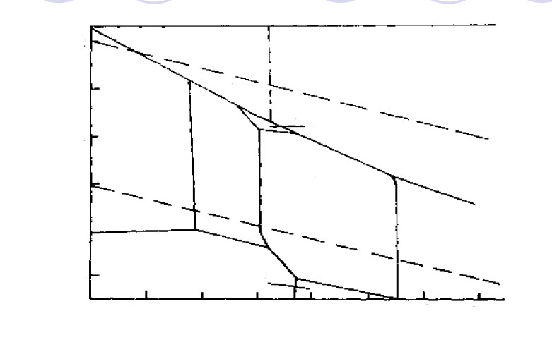
《环境化学》 第六章 典型污染物在环境各圈层中的转归与效应
三、铬（Cr）Chromium
2. 迁移与转化
进入自然水体中的Cr ³⁺，在低pH条件下易被腐殖质吸附形成稳定的配合物，当pH>4时，Cr ³⁺开始沉淀。接近中性时可沉淀完全。天然水体的pH在6.5～8.5，在这种条件下，大部分的Cr ³⁺都进入底泥中了。在强碱性介质中，遇有氧化性物质，Cr(Ⅲ)会向Cr(Ⅵ)转化；而在酸性条件下，Cr(Ⅵ)可以被水体中的Fe²⁺、硫化物和其他还原性物质还原为Cr(Ⅲ)。在天然水体环境中经常发生三价铬和六价铬之间的这种相互转化。
1.2
Cr₂O₇²⁻
CrO₄²⁻
0.8
HCrO₄⁻
0.4
Cr³⁺
Cr(OH)₄⁻(S)
CrOH²⁺
0
Cr(OH)₃·nH₂O (S)
-0.4
CrO₂⁻
Cr²⁺
-0.8
Cr(OH)₂ (S)
0 2 4 6 8 10 12 14
pH
铬的pE-pH图

Slide 34
《环境化学》 第六章 典型污染物在环境各圈层中的转归与效应
三、铬（Cr）Chromium
3. 毒性与生物效应
与前面几种金属不同的是，三价铬是人体必需的微量元素。它参与正常的糖代谢和胆固醇代谢的过程，促进胰岛素的功能，人体缺铬会导致血糖升高，产生糖尿，还会引起动脉粥样硬化症。但六价铬又对人体有严重的毒害作用，吸入可引起急性支气管炎和哮喘；入口则可刺激和腐蚀消化道，引起恶心、呕吐、胃烧灼痛、腹泻、便血、肾脏损害，严重时会导致休克昏迷。另外，长时间地与高浓度六价铬接触，还会损害皮肤，引起皮炎和湿疹，甚至产生溃疡(称为铬疮)。六价铬对黏膜的刺激和伤害也很严重，空气中质量浓度为0.15～0.3 mg/m³时可导致鼻中铬穿孔。六价铬的致癌作用也已被确认。另外，三价铬的摄入也不应过量，否则同样会对人体产生有害作用。

Slide 35
《环境化学》 第六章 典型污染物在环境各圈层中的转归与效应
第二节 金属元素 （Metals）
一、汞（Mercury）
二、镉（Cadmium）
三、铬（Chromium）
四、砷（Arsenic）
五、锂（Lithium）
六、稀土元素（Rare earth elements）

Slide 36
《环境化学》 第六章 典型污染物在环境各圈层中的转归与效应
四、砷（As）Arsenic
1. 来源与分布
自然存在的矿物；
工业排放；
农业使用：
农药：砷酸铅、砷酸钙
除莠剂：甲胂酸 、二甲次胂酸
木材防腐剂：铬砷合剂、砷酸钠
饲料添加剂：苯胂酸化合物

Slide 37
《环境化学》 第六章 典型污染物在环境各圈层中的转归与效应
四、砷（As）Arsenic
2. 环境中As的迁移转化
在一般的pH和E_{h}范围内，As主要以+3，+5价存在。水溶性部分：AsO₄³⁻，HAsO₄²⁻，H₂AsO₄⁻，AsO₃³⁻，H₂AsO₃⁻只占5%～10%。
因为：
水溶性As易与土壤中Fe³⁺，Al³⁺，Ca²⁺，Mg²⁺等离子生成难溶性砷化物(与PO₄³⁻相似)。
土壤中As大部分与土壤胶体相结合，呈吸附状态，且吸附牢固，呈现为AsO₄³⁻，AsO₃³⁻阴离子。
因此，含As污染物进入土壤后，主要积累于土壤表层，很难向下迁移。

Slide 38
《环境化学》 第六章 典型污染物在环境各圈层中的转归与效应
四、砷（As）Arsenic
2. 环境中As的迁移转化
0.75
H₃AsO₄
As⁵⁺
0.50
H₂AsO₄⁻
As⁵⁺
0.25
H₃AsO₃
As³⁺
pE
HAsO₄²⁻
As⁵⁺
0
-0.25
AsO₄³⁻
As⁵⁺
-0.50
H₂AsO₃⁻
As³⁺
HAsO₃²⁻
As³⁺
1 2 3 4 5 6 7 8 9 10 11 12 13 14
pH
砷的pE-pH图

Slide 39
《环境化学》 第六章 典型污染物在环境各圈层中的转归与效应
四、砷（As）Arsenic
土壤中溶解态、难溶态及吸附态砷之间相对含量与土壤E_{h}、pH密切相关：pH上升，E_{h}下降，可提高As的溶解性。
  pH上升，土壤胶体上的正电荷下降，对As的吸附量下降，可溶性As含量升高。
  E_{h}下降，砷酸还原为亚砷酸
  H₃AsO₄ + 2H⁺ + 2e⁻ → H₃AsO₃ + H₂O
AsO₄³⁻吸附交换能力大于AsO₃³⁻，所以As吸附量下降，可溶性As含量上升。
另外，土壤E_{h}下降，还会使砷酸铁以及其他形式与砷酸盐相结合的 Fe³⁺还原为比较容易溶解的Fe²⁺形式，因此可溶性As含量与E_{h}呈明显负相关。但需要注意的是：当土壤中含硫量较高时，在还原条件下，可生成稳定难溶的As₂S₃。

Slide 40
《环境化学》 第六章 典型污染物在环境各圈层中的转归与效应
四、砷（As）Arsenic
砷是植物中强烈吸收积累的元素。
提问：做水稻和小麦的盆栽试验，在施用相同的Na₃AsO₄的情况下，为什么水稻糙米中的含砷量高于小麦中？
考虑因素：作物种类；土壤条件（淹水），E_{h}；砷形态

Slide 41
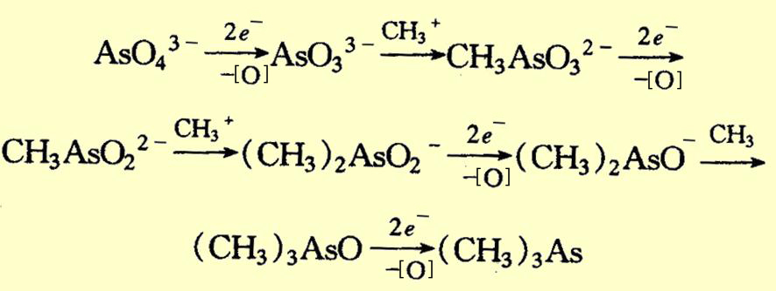
《环境化学》 第六章 典型污染物在环境各圈层中的转归与效应
四、砷（As）Arsenic
3. As的毒性与生物效应
As(Ⅲ)的毒性是As(Ⅵ)的60倍。前者可以与蛋白质中巯基(R-SH)作用。
砷通过甲基化转化为三甲基砷。
As对不同类型的土壤的危害程度有差异，顺序是 sand>silt>clay。
砷甲基化机制：
重要前提是：As(V)必须在甲基化前还原为As(Ⅲ)

Slide 42
《环境化学》 第六章 典型污染物在环境各圈层中的转归与效应
四、砷（As）Arsenic
3. As的毒性与生物效应
As的生物化学效应
（1）高浓度砷化物使蛋白质凝固。可能是As与蛋白质中的巯基反应。因此对As常用的解毒剂是含有巯基基团并能与砷酸根结合的化合物，如BAL（2,3-二巯基丙醇），可以从蛋白质中去除砷酸根，并恢复正常的酶功能。
（2）与辅酶配合

Slide 43
《环境化学》 第六章 典型污染物在环境各圈层中的转归与效应
四、砷（As）Arsenic
（3）抑制ATP合成。As的性质与P相似，可以干扰由3-磷酸甘油醛生成1，3-二磷酸甘油酯酶的生成。

Slide 44
《环境化学》 第六章 典型污染物在环境各圈层中的转归与效应
第二节 金属元素 （Metals）
一、汞（Mercury）
二、镉（Cadmium）
三、铬（Chromium）
四、砷（Arsenic）
五、锂（Lithium）
六、稀土元素（Rare earth elements）

Slide 45
《环境化学》 第六章 典型污染物在环境各圈层中的转归与效应
五、锂（Li）Lithium
1. 来源与分布
锂在地壳中相对丰富，锂最丰富的天然来源是矿物锂辉石（Spudomene），开采这种矿物会破坏环境；
从含有这种元素的盐水中提取锂更容易，但这也带来了环境问题工业排放；
目前锂的最大用途为可充电锂电池，它可以比任何其他设备存储更多的单位质量能量；
中国是全球最大锂加工国和消费国，但资源依赖进口。

Slide 46
《环境化学》 第六章 典型污染物在环境各圈层中的转归与效应
五、锂（Li）Lithium
2. 锂的特殊重要性
锂是最轻的元素。可充电锂电池是目前最好电能储存和运输方法，因此，锂元素在转变能源结构、应对气候变化的工作中发挥了重要作用。

Slide 47
《环境化学》 第六章 典型污染物在环境各圈层中的转归与效应
第二节 金属元素 （Metals）
一、汞（Mercury）
二、镉（Cadmium）
三、铬（Chromium）
四、砷（Arsenic）
五、锂（Lithium）
六、稀土元素（Rare earth elements）

Slide 48
《环境化学》 第六章 典型污染物在环境各圈层中的转归与效应
六、稀土元素（REE）
Rare earth elements
1. 来源与分布
稀土元素由15种镧系元素（元素周期表中原子序数为57至71的元素），以及钪和钇组成；
钪和钇分别是原子序数为21和39的过渡元素，由于它们与稀土镧系元素的化学相似性，通常被归类为稀土元素；
由于稀土元素的化学性质通常非常相似，因此它们之间的分离可能很困难。
稀土的用途多种多样。各种稀土的应用包括制造金属合金、超导体、发光二极管中发出各种颜色的荧光粉、电极、电解质、电子滤波器、激光器、特种（有色）玻璃、X射线管、汞蒸气灯、计算机存储器、氧化剂和还原剂。

Slide 49
《环境化学》 第六章 典型污染物在环境各圈层中的转归与效应
六、稀土元素（REE）
Rare earth elements
2. 稀土元素的特殊性
4f电子层：镧系元素的4f电子层未填满，导致其具有：
  多样的氧化态（如铈Ce³⁺/Ce⁴⁺、铕Eu²⁺/Eu³⁺）；
  强磁学性质（如钕Nd、镝Dy用于永磁体）；
  发光特性（如铕Eu、铽Tb用于荧光材料）。
许多高科技领域依赖稀土，且无成熟替代品：
永磁体：电动汽车电机、风力涡轮机（需钕、镝）；
激光与光纤：铒（Er）用于光纤放大器；
国防军工：精确制导武器、隐身涂层（如钐SmCo磁体）。

Slide 50
第三节 有机污染物（Organic Pollutants）
一、持久性有机污染物（Persistent Organic Pollutants）
二、有机卤代物（Organic Halides）
三、多环芳烃（Polycyclic Aromatic Hydrocarbons）
四、新污染物（New pollutants）
《环境化学》 第六章 典型污染物在环境各圈层中的转归与效应

Slide 51
《环境化学》 第六章 典型污染物在环境各圈层中的转归与效应
一、持久性有机污染物
（Persistent Organic Pollutants）
1. 特性与化合物清单
UNEP国际公约中首批控制的12种POPs是艾氏剂、狄氏剂、异狄氏剂、DDT、氯丹、六氯苯、灭蚁灵、毒杀芬、七氯、多氯联苯(PCBs)、二噁英和苯并呋喃(PCDD/Fs)。其中前9种属于有机氯农药，多氯联苯是精细化工产品，后2种是化学产品的衍生物杂质和含氯废物焚烧所产生的次生污染物。
1998年6月在丹麦奥尔胡斯召开的泛欧环境部长会议上，美国、加拿大和欧洲32个国家正式签署了关于长距离越境空气污染物公约，提出了16种(类)加以控制的POPs，除了UNEP提出的12种物质之外，还有六溴联苯、林丹(即99.5% 的六六六丙体制剂)、多环芳烃和五氯酚

Slide 52
《环境化学》 第六章 典型污染物在环境各圈层中的转归与效应
一、持久性有机污染物
（Persistent Organic Pollutants）
1. 特性与化合物清单
2025年5月12日，欧盟官方公报上发布（EU）2025/868，关于欧盟委员会同意将LC-PFCAs、MCCPs、毒死蜱纳入附录A（目前一共34项），根据斯德哥尔摩公约规定，这三种物质将从2026年1月1日起在全球范围内禁止生产和使用，并且公约允许在特定情况下给予一定的豁免期

Slide 53
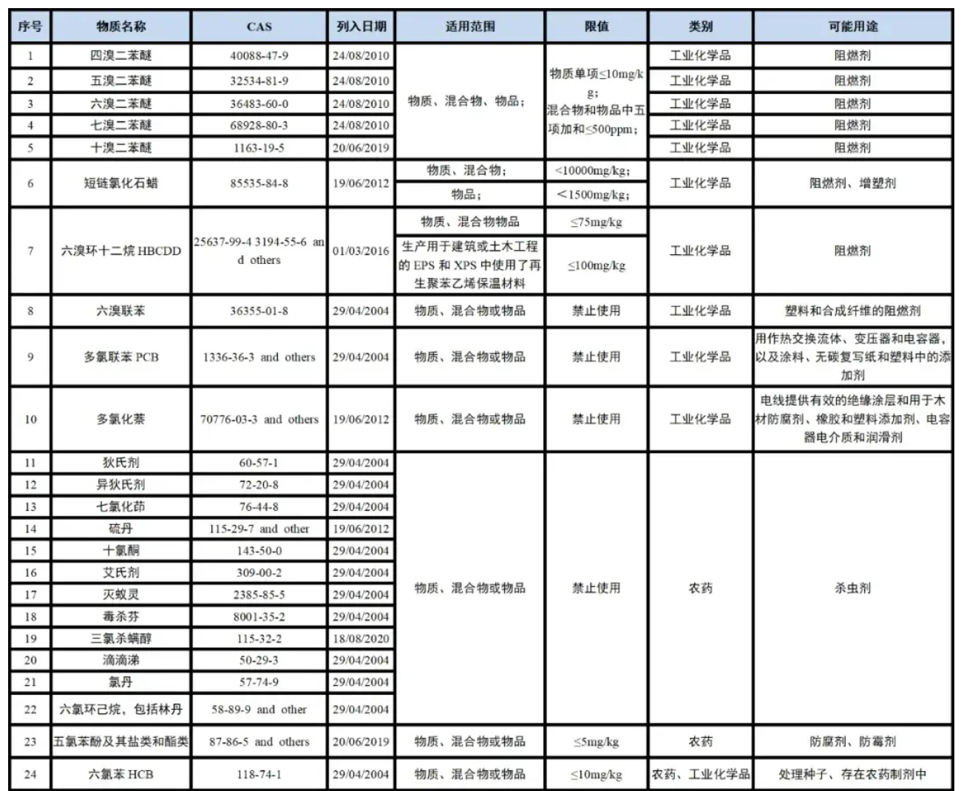
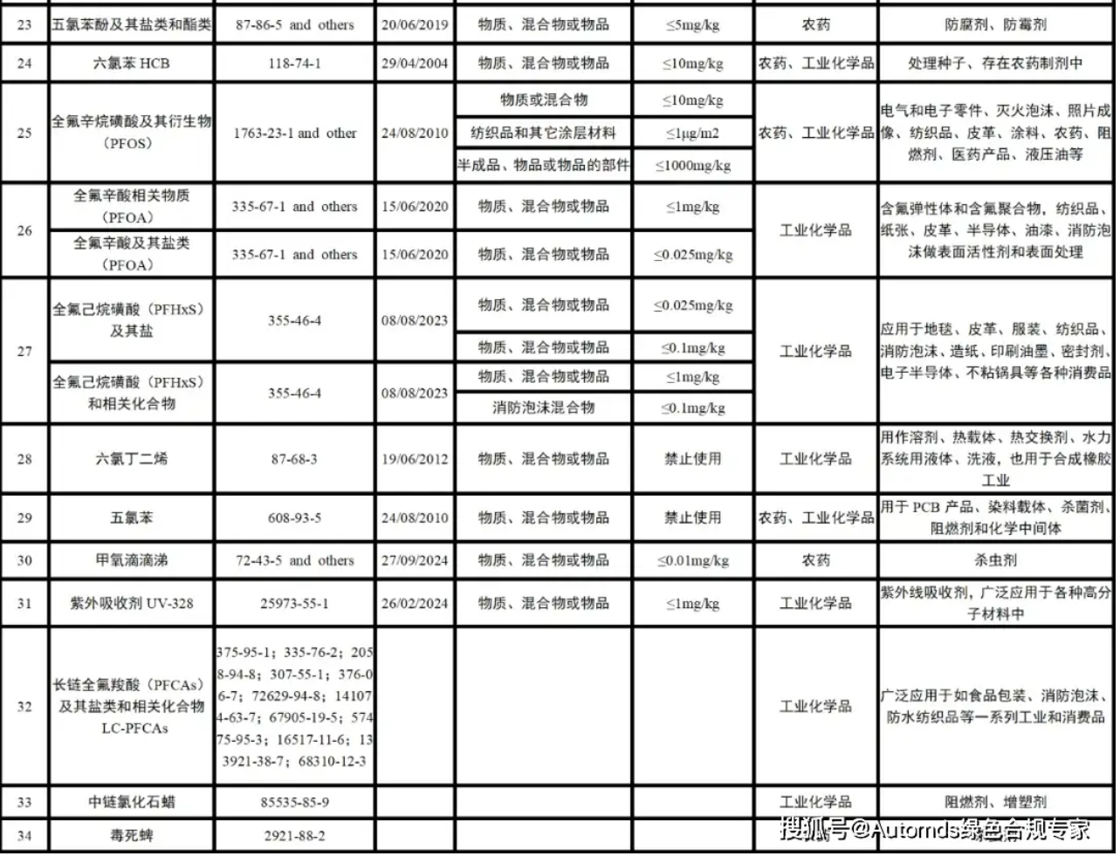
《环境化学》 第六章 典型污染物在环境各圈层中的转归与效应
一、持久性有机污染物
（Persistent Organic Pollutants）
1. 特性与化合物清单
截止2025年附录A中的34项持久性有机污染物

Slide 54

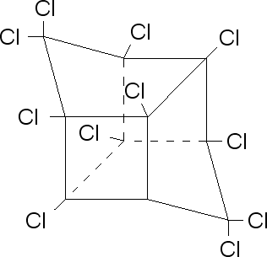


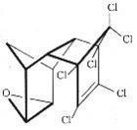
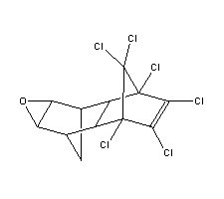

《环境化学》 第六章 典型污染物在环境各圈层中的转归与效应
一、持久性有机污染物
（Persistent Organic Pollutants）
1. 特性与化合物清单
氯丹
分子式: C₁₀H₆Cl₈
灭蚁灵
分子式: C₁₀Cl₁₂
DDT
分子式: C₁₄H₉Cl₅
六氯苯
分子式：C₆Cl₆
艾氏剂
分子式: C₁₂H₈Cl₆
毒杀芬
分子式: C₁₀H₁₀Cl₈
七氯
分子式: C₁₀H₅Cl₇

Slide 55
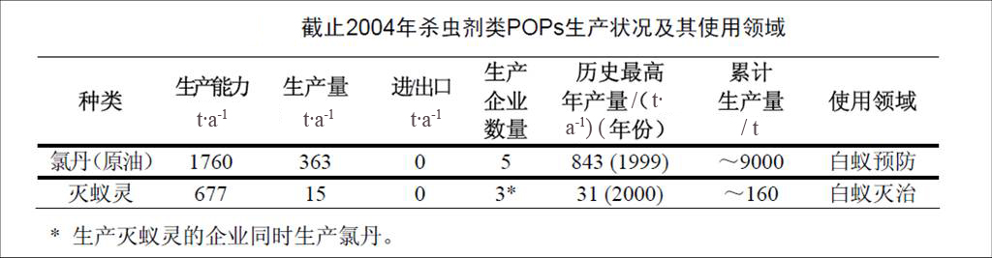
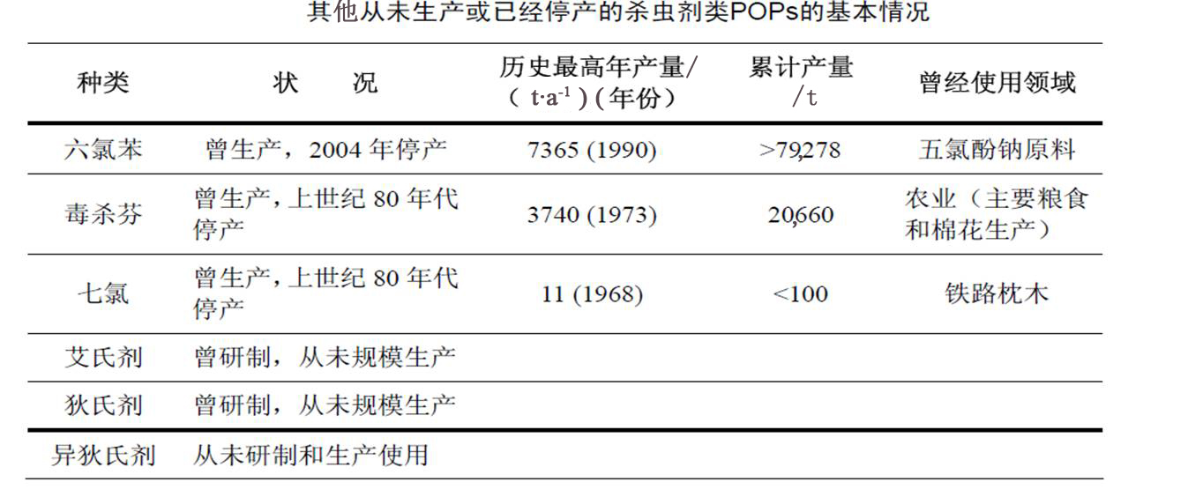
《环境化学》 第六章 典型污染物在环境各圈层中的转归与效应
一、持久性有机污染物
（Persistent Organic Pollutants）

Slide 56
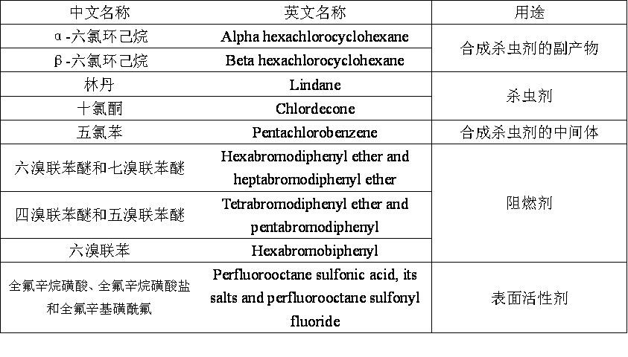
《环境化学》 第六章 典型污染物在环境各圈层中的转归与效应
一、持久性有机污染物
（Persistent Organic Pollutants）
2009年5月9日在日内瓦召开的《公约》第四次缔约方大会上，来自全球160多个国家和地区的代表达成共识，同意将9种严重危害人类健康与自然环境的新POPs增列入《公约》。

Slide 57
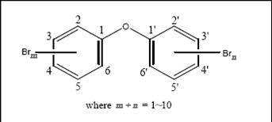
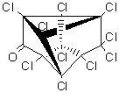


《环境化学》 第六章 典型污染物在环境各圈层中的转归与效应
一、持久性有机污染物
（Persistent Organic Pollutants）
十氯酮 多溴联苯醚
多溴联苯 全氟辛烷磺酸

Slide 58
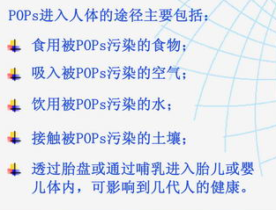
《环境化学》 第六章 典型污染物在环境各圈层中的转归与效应
一、持久性有机污染物
（Persistent Organic Pollutants）
2. 环境中的POPs及人体暴露途径

Slide 59
《环境化学》 第六章 典型污染物在环境各圈层中的转归与效应
一、持久性有机污染物
（Persistent Organic Pollutants）
3. POPs 的全球迁移
POPs 全球迁移过程示意图（改编自清华大学POPs 研究中心所，2005）

Slide 60
第三节 有机污染物（Organic Pollutants）
一、持久性有机污染物（Persistent Organic Pollutants）
二、有机卤代物（Organic Halides）
三、多环芳烃（Polycyclic Aromatic Hydrocarbons）
四、新污染物（New pollutants）
《环境化学》 第六章 典型污染物在环境各圈层中的转归与效应

Slide 61
《环境化学》 第六章 典型污染物在环境各圈层中的转归与效应
二、有机卤代物 （Organic Halides）
1. 卤代烃 Halogenated Hydrocarbons
1.1 来源
氯甲烷：天然来源主要来自海洋生物活动。人为来源主要来自汽车尾气和聚氯乙烯塑料、农作物等废物的燃烧。
氟氯昂：火山爆发和人为排放（制冷剂、飞机推动剂、塑料发泡剂）。
四氯化碳：工业溶剂、灭火剂和干洗剂。
CHF₂Cl（CFC－22）：制冷剂和发泡剂。

Slide 62
《环境化学》 第六章 典型污染物在环境各圈层中的转归与效应
二、有机卤代物 （Organic Halides）
1.2 寿命
名称 | 对流层聚积量 | 大气中的寿命/ a
CH₃Cl | 5.2 | 2～3
CCl₂F₂ | 6.1 | 105～169
CCl₃F | 4.0 | 55～93
CCl₄ | 3.7 | 60～100
CH₃CCl₃ | 2.9 | 5.7～10
CHClF₂ | 0.9 | 12～20
CF₄ | 1.0 | 10000
CH ₂Cl₂ | 0.5 | 0.5
CHCl₃ | 0.6 | 0.3～0.6
CCl₂ =CCl₂ | 0.7 | 0.4
CCl₃CF₃ | 0.6 | 63～122
CH₃Br | 0.2 | 1.7
CClF₂CClF₂ | 0.3 | 126～310
CHCl=CCl₂ | 0.2 | 0.02
CClF₂CF₃ | 0.1 | 230～550
CF₃CF₃ | 0.1 | 500～1000
CClF₃ | 0.07 | 180～450
CH₃I | 0.05 | 0.01
CHCl₂F | 0.03 | 2～3
CF₃Br | 0.02 | 62～112

Slide 63
《环境化学》 第六章 典型污染物在环境各圈层中的转归与效应
二、有机卤代物 （Organic Halides）
1.3 卤化物在大气中的转化
（1）对流层中的转化：
含氢卤代烃与HO •的反应是它们在对流层中消除的主要途径。 卤代烃消除途径的起始反应是脱氢。
CHCl₃ + HO • → H₂O + • CCl₃
• CCl₃自由基再与氧气反应生成碳酰氯(光气)和ClO • ：
• CCl₃ + O₂ → COCl₂ + ClO •
光气在被雨水冲刷或清除之前，如果清除速率很慢，大部分的光气将向上扩散，在平流层下部发生光解；如果冲刷或清除的速率很快，光气对平流层的影响就小。
ClO •可氧化其他分子并产生氯原子。在对流层中，NO和H₂O可能是参与反应的物质：
ClO • + NO → Cl • + NO₂
3ClO • + H₂O → 3Cl • + 2HO • + O₂

Slide 64
《环境化学》 第六章 典型污染物在环境各圈层中的转归与效应
二、有机卤代物 （Organic Halides）
多数氯原子迅速和甲烷作用：
Cl • + CH₄ → HCl + • CH₃
氯代乙烯与HO •基反应将打开双键，让氧加成进去。如全氯乙烯可转化成三氯乙酰氯：
C₂Cl₄ + [O] → CCl₃COCl
（2）平流层中的转化：
进入平流层的卤代烃污染物，都受到高能光子的攻击而被破坏。如，四氯化碳分子吸收光子后脱去一个氯原子。
CCl₄ + hν→ • CCl₃ + C1 •
• CCl₃基团与对流层中氯仿的情况相同，被氧化成光气。随后产生的Cl • 不直接生成HCl，而是参与破坏臭氧的链式反应：
Cl • + O₃ → ClO • + O₂

Slide 65
《环境化学》 第六章 典型污染物在环境各圈层中的转归与效应
二、有机卤代物 （Organic Halides）
O₃吸收高能光子发生光解反应，生成O₂和O• ，O• 再与ClO•反应，将其又转化为Cl • ：
O₃ + hν → O₂ + O • O • + ClO • → Cl • + O₂
在上述链式反应中除去了两个臭氧分子后，又再次提供了除去另外两个臭氧分子的氯原子。这种循环将继续下去，直到氯原于与甲烷或某些其他的含氢类化合物反应，全部变成氯化氢为止：
Cl • + CH₄ → HCl + •CH₃
HCl可与HO•自由基反应重新生成C1• :
HO • + HCl → H₂O + Cl•
这个氯原子是游离的，可以再次参与使臭氧破坏的链式反应，在氯原子扩散出平流层之前，它在链式反应中进出的活动将发生10次以上。一个氯原于进入链反应能破坏数以千计的臭氧分子，直至氯化氢到达对流层，并在降雨时被清除。

Slide 66
《环境化学》 第六章 典型污染物在环境各圈层中的转归与效应
二、有机卤代物 （Organic Halides）
2. 多氯联苯 PCBs (Polychlorinated Biphenyls)
2.1 结构
3' 2' 3 2
1' 1
4' 4
Cl_{m}
Cl_{n}
5' 6' 6 5
多氯联苯
(1 ≤m +n ≤10)
联苯
PCBs全部异构体有210个，目前已鉴定出102个
PCBs美国的商品名为Aroclor；法国的为Phenochlor；德国为Clophen；日本为Kenechlor；前苏联为Sovol等。在美国还使用号码数字命名，用开头两个数字代表多氯联苯分子类型，如12代表氯代联苯，用后两个数字代表氯的百分含量。

Slide 67
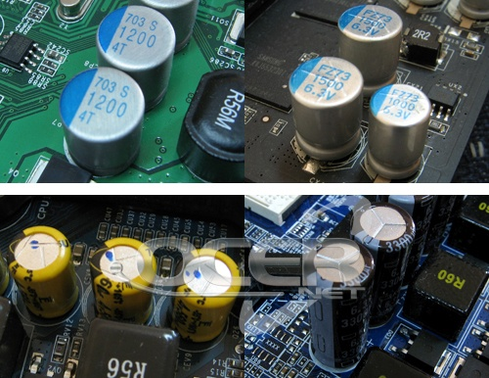
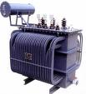
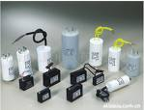

《环境化学》 第六章 典型污染物在环境各圈层中的转归与效应
二、有机卤代物 （Organic Halides）
2.2 来源与分布
变压器和电容器内的绝缘流体；
在热传导系统和水力系统中作介质；
在配制润滑油、油墨中作添加剂；
在塑料中作增塑剂。

Slide 68
《环境化学》 第六章 典型污染物在环境各圈层中的转归与效应
二、有机卤代物 （Organic Halides）
随Cl增加，黏稠度也相应增加，呈树脂状。
纯品溶解度取决于分子中取代的氯原子数，数目增加，溶解度降低。
蒸气压小，溶解度小，故主要为吸附态，易被颗粒物吸附在沉积物中。
易通过食物链传递。
不同多氯联苯在水中的溶解度（25 ℃）
多氯联苯 | 溶解度/(μg·L⁻¹)
2，4’- 二氯联苯 | 773
2，5，2’- 三氯联苯 | 307
2，5，2',5'- 四氯联苯 | 38.5
2，4，5，2',5'- 五氯联苯 | 11.7
2，4，5，2',4’,5'- 六氯联苯 | 1.3

Slide 69
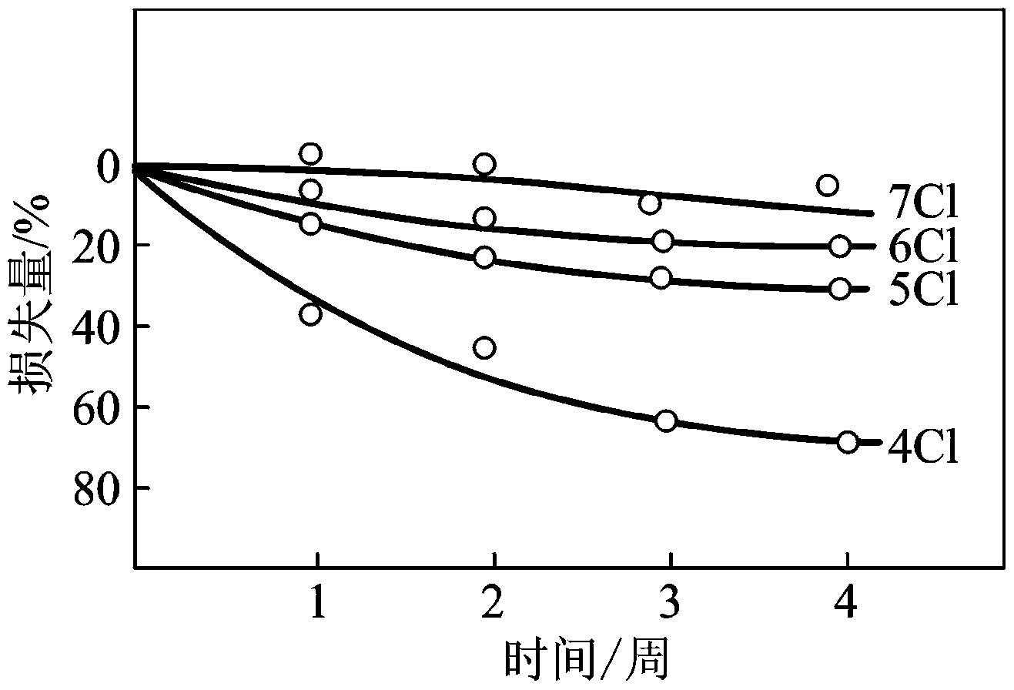
《环境化学》 第六章 典型污染物在环境各圈层中的转归与效应
二、有机卤代物 （Organic Halides）
2.3 迁移与转化
挥发作用→大气→湿沉降进入水体→沉积物中
不同PCBs挥发损失量与时间的关系

Slide 70
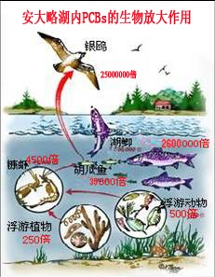
《环境化学》 第六章 典型污染物在环境各圈层中的转归与效应
二、有机卤代物 （Organic Halides）
2.3 迁移与转化
PCB在水生生态系统中的生物放大

Slide 71
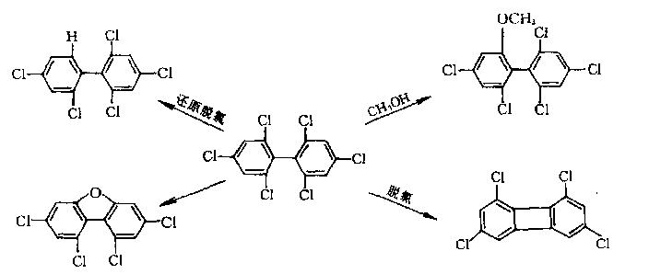
《环境化学》 第六章 典型污染物在环境各圈层中的转归与效应
二、有机卤代物 （Organic Halides）
（1）光化学分解

Slide 72
《环境化学》 第六章 典型污染物在环境各圈层中的转归与效应
二、有机卤代物 （Organic Halides）
（2）生物转化 含氯数目越少，越易被降解
环氧化物水解酶
环氧化物水解酶
2,5,2’,5’-四氯联苯 3,4-环氧化物
2,5,2’,5’-四氯联苯 3,4-环氧化物
－H₂O
－H₂O
3,4-二氢二酚
3,4-二氢二酚

Slide 73
《环境化学》 第六章 典型污染物在环境各圈层中的转归与效应
二、有机卤代物 （Organic Halides）
2.4 PCBs的毒性与效应
水中PCBs质量浓度为10~ 100 μg/ L时，便会抑制水生植物的生长；质量浓度为0.1~ 1.0 μg/ L 时，会引起光合作用减少。
大多数鱼种在其生长的各个阶段对PCBs都很敏感。黑头鲦鱼与PCBs1260 接触30 天，其半致死量为3.3 μg/ L；而与PCBs1248 接触30 天，其半致死量为4.7 μg/ L。
鸟类吸收PCBs 后可引起肾、肝的扩大和损坏，内部出血，脾脏衰弱等。PCBs 还可使水中的家禽的蛋壳厚度变薄。
PCBs 对哺乳动物的肝脏可诱导出一系列症状，如腺瘤及癌症的发展。PCBs 进入人体后，可引起皮肤溃疡、痤疮、囊肿及肝损伤、白细胞增加等症，而且除可以致癌外，还可以通过母体转移给胎儿致畸。所以当母体受到亲脂性毒物PCBs 污染时，其婴儿比母体遭受的危害更大。

Slide 74
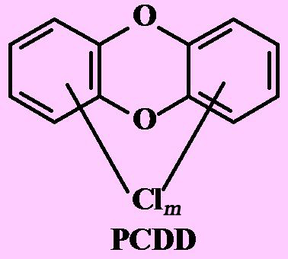
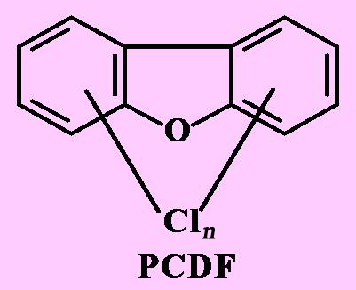
《环境化学》 第六章 典型污染物在环境各圈层中的转归与效应
二、有机卤代物 （Organic Halides）
3. 多氯代二苯并二噁英和多氯代二苯并呋喃
Polychlorinated Dibenzene Dioxin PCDD
Polychlorinated Dibenzene Furan PCDF
3.1 结构
2,3,7,8-TCDD毒性最强的化合物
（即2,3,7,8-四氯二苯并二噁英）

Slide 75
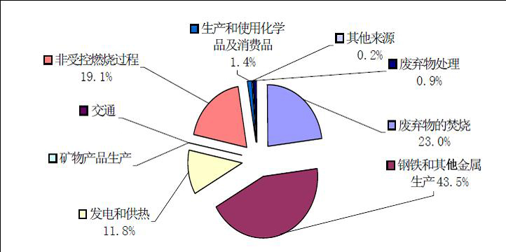
《环境化学》 第六章 典型污染物在环境各圈层中的转归与效应
二、有机卤代物 （Organic Halides）
3.2 PCDD和PCDF的来源与分布
（1）垃圾焚烧
2004 年，中国向废物中排放的二噁英为4978.7 g TEQ，其中废弃物焚烧、钢铁和其他金属生产、化学品的生产和使用、发电和供热、露天焚烧这5 个来源总的排放量为4911.3 g TEQ。

Slide 76


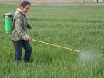

《环境化学》 第六章 典型污染物在环境各圈层中的转归与效应
二、有机卤代物 （Organic Halides）
3.2 PCDD和PCDF的来源与分布
（2）苯氧酸除草剂：2,4,5－T和2,4—D是主要用于森林的苯氧酸除草剂。其中含有0.02～5μg/g的2,3,7,8－TCDD异构体。因此随着它的使用，PCDD进入了环境。在越南战争中，常用2,4,5－T作落叶剂的地方，曾出现过大量的死胎、胎盘肿瘤和畸形。

Slide 77



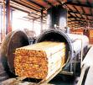
《环境化学》 第六章 典型污染物在环境各圈层中的转归与效应
二、有机卤代物 （Organic Halides）
3.2 PCDD和PCDF的来源与分布
（3）氯酚：PCDD和PCDF是氯酚生产中的副产物。20世纪30年代以来，氯酚被广泛用作杀菌剂、木材防腐剂，在亚洲、非洲和南美洲还用于血吸虫的防治。血吸虫病在我国十多个省、市自治区存在，我国年产近万吨五氯酚钠。其中PCDD和PCDF的含量约在200～2000 mg/kg，即使以1000 mg/kg计算，每年进入环境的PCDD和PCDF的含量可达106 g。由于它们强烈吸附于底泥中，所以PCDD和PCDF对土壤、水体底泥及在生物中的污染应引起重视。最近分析测定国产五氯酚钠中PCDD和PCDF的结果表明，含2,3,7,8－TCDD为0.05 μg/g。

Slide 78
《环境化学》 第六章 典型污染物在环境各圈层中的转归与效应
二、有机卤代物 （Organic Halides）
3.2 PCDD和PCDF的来源与分布
（4）多氯联苯产品：1970年在欧洲的PCBs产品中首次检测出PCDF，并发现PCBs的毒性与PCDF的含量有关。进一步研究发现，PCDF的浓度和异构体的比例随PCBs的类型与来源有所不同。其中2,3,7,8－TCDF是主要异构体。
（5）化学废弃物：在生产苯氧酸除草剂、氯酚、PCBs的化学废渣中PCDD和PCDF含量更高。Hagenrain等在分析氯酚钠废渣中，就发现PCDD和PCDF含量以百分数计。我国包志成、丁香兰等在分析五氯酚钠废渣中发现PCDD和PCDF的含量占残渣总量的40％，毒性最大的2,3,7,8－TCDD含量高达400μg/g。
（6）其他：近几年发现造纸废水中含有2,3,7,8－TCDD，其质量浓度在每升微克级以下甚至每升纳克级，而在污泥中较高。

Slide 79
《环境化学》 第六章 典型污染物在环境各圈层中的转归与效应
二、有机卤代物 （Organic Halides）
3.3 PCDD 和PCDF 在环境中的迁移
地表径流及生物体富集是水体中PCDD 和PCDF的重要迁移方式。
在越南南部，由于2，4，5 - T 的大量使用，西贡内陆河鱼中TCDD 平均含量为70~ 810 ng/ kg（湿重）。在沿海的无脊椎动物和鱼中的含量分别为420 ng/ kg（湿重）和180 ng/ kg（湿重），鱼体对TCDD 的生物浓缩系数为5 400~ 33 500。

Slide 80
《环境化学》 第六章 典型污染物在环境各圈层中的转归与效应
二、有机卤代物 （Organic Halides）
3.4 PCDD 和PCDF 在环境中的转化
TCDD 的光化学分解与环境条件有很大的关系。TCDD 光化学分解除必须有紫外光外，一般还应有质子给予体和光传导层存在。例如，在水体悬浮物中或干（湿）泥土中，2，3，7，8 - TCDD的光化学分解由于缺乏质子给予体可以忽略不计。但是，在乙醇溶液中，无论是以实验光源或自然光照射，TCDD 都可很快分解。
PCDD 是高度抗微生物降解的物质，仅有5% 的微生物菌种能够分解TCDD，其微生物降解半衰期为230~ 320 d，而且与细菌有关。
TCDD 在动物体内的代谢很慢，其半衰期为13~ 30 d。Guenthner 等认为在动物体内它被P1 - 450（P - 488）酶体系分解代谢为TCDD 的芳烃氧化物，并很快与蛋白质结合，使其毒性变得更加剧烈。
Poiger 等发现大鼠可以使低于六个氯的PCDF 发生代谢转化，主要是发生氧化、脱氯和重排反应。而对六氯代和七氯代PCDF 则不发生反应。

Slide 81
《环境化学》 第六章 典型污染物在环境各圈层中的转归与效应
二、有机卤代物 （Organic Halides）
3.5 PCDD 和PCDF 的毒性及生物效应
2，3，7，8 - PCDD 是已知的最毒的几种环境污染物之一。0.1 ng/ L 即可抑制蛋的发育。当鳄鱼暴露在含TCDD 为2.3 mg/ kg 的饵料中71 天后，平均死亡率高达88%。PCDD 的同系物和衍生物对鱼类的毒性比2，3，7，8 - TCDD 小得多。
TCDD 对哺乳动物也具有毒性，表现出急性、慢性和次慢性效应。在急性发作期间，肝是主要受害器官。据Dewse 研究，TCDD 的诱导作用比3 - 甲基胆黄对芳烃羟化酶（AHH）的诱导作用还要强3×104 倍。AHH 所产生的化学中间体对寄生有机体具有强烈致癌作用。

Slide 82
《环境化学》 第六章 典型污染物在环境各圈层中的转归与效应
二、有机卤代物 （Organic Halides）
4. 溴代阻燃剂 （Brominated Flame Retardants，BFRs）
4.1 来源与分布
BFRs 基本没有天然来源，主要来自各类含有BFRs 的产品生产、使用与废弃物处置等。
目前，在世界各个地区的几乎所有环境介质中都发现了BFRs 的存在，包括地表水、水体沉积物、污泥、土壤、大气。
由于BFRs 具有较高的辛醇水分配系数，在环境介质中的BFRs（尤其是高溴代的PBDEs）容易进入到生物体内并在生物体内富集，并且BFRs 具有生物放大效应，随着营养级的提高BFRs 的浓度也逐渐增大。

Slide 83
《环境化学》 第六章 典型污染物在环境各圈层中的转归与效应
二、有机卤代物 （Organic Halides）
4. 溴代阻燃剂 （Brominated Flame Retardants，BFRs）
4.2 迁移与转化
蒸汽相中的PBDEs 被吸附到大气颗粒物或灰尘，沉降后回到地表水、土壤、沉积物或者被生物体吸收累积。
这些迁移的潜在结果是室内空气污染、大气污染、水土污染或生物累积
PBDEs 环境迁移途径示意

Slide 84
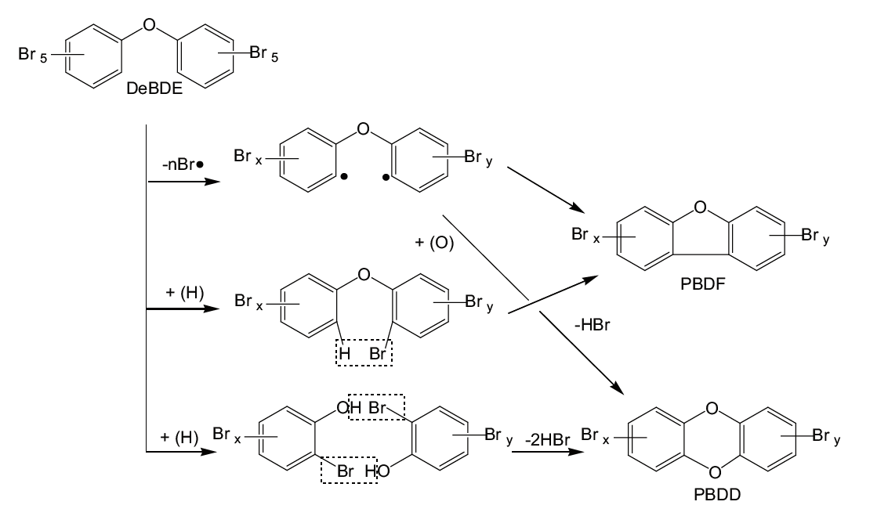
《环境化学》 第六章 典型污染物在环境各圈层中的转归与效应
二、有机卤代物 （Organic Halides）
4. 溴代阻燃剂 （Brominated Flame Retardants，BFRs）
4.2 迁移与转化
PBDE 的生物代谢途径
PBDES 的非生物转化

Slide 85
《环境化学》 第六章 典型污染物在环境各圈层中的转归与效应
二、有机卤代物 （Organic Halides）
4. 溴代阻燃剂 （Brominated Flame Retardants，BFRs）
4.3 环境与健康效应
通过对BFRs 的毒理学研究发现虽然它们的急性毒性很低，但是长期接触HBCD 会对人的甲状腺系统、神经系统和生殖系统产生损伤，也存在着致癌的风险。

Slide 86
《环境化学》 第六章 典型污染物在环境各圈层中的转归与效应
二、有机卤代物 （Organic Halides）
5. 全氟和多氟烷基化合物（Per- and polyfluoroalkyl substances, PFASs）
5.1 来源与分布
具有疏油、疏水特性，因此广泛应用于纺织、造纸、包装、农药、地毯、皮革、地板打磨、洗发香波和灭火泡沫等工业和民用领域。
具有远距离环境传输的能力，污染范围十分广泛。据有关资料表明，全世界范围内被调查的地下水、地表水和海水，甚至连人迹罕至的北极地区，生态环境样品、野生动物和人体内无一例外地存在PFOS 的污染踪迹。
PFOA 与PFOS 的结构式

Slide 87
《环境化学》 第六章 典型污染物在环境各圈层中的转归与效应
二、有机卤代物 （Organic Halides）
5.2 迁移与转化
PFOS 本身不会大量挥发（饱和蒸汽压仅约为3×10⁻⁴ pa），但是具有表面活性，可以吸着在颗粒物中在大气中迁移。另外其具有微弱的水溶解度（约为500 mg/ L），因此干湿沉降都可能是其从大气迁移回地面的途径。而地表水中PFOS 可能来自降雨、地表径流等面源污染的迁移。
PFASs 中的C—F 共价键具有极高的键能，使得PFASs 普遍具有难以光解、水解和被生物降解的特性。PFOS 的间接光解半衰期估计超过3.7 年，水解半衰期估计在41 年以上。PFOS 与PFOA 在人体内的半衰期分别为5.4 与3.8 年。垃圾或者污水处理厂污泥的焚烧可能是PFASs转化的一个重要途径。

Slide 88
《环境化学》 第六章 典型污染物在环境各圈层中的转归与效应
二、有机卤代物 （Organic Halides）
5.3 环境与健康效应
试验研究表明，PFOS 可以在生物体内聚积。已有诸多证据表明，水生食物链生物对PFOS有较强的累积作用。鱼类对PFOS 的BCF 约为500-12000 倍。美国大湖地区底栖非脊椎动物体内PFOS 的BCF 约为1000，而貂或者秃鹰与其所捕食的动物之间的BMF 在10-20 之间。PFOA 在湖水中被检出，但是其生物放大能力较PFOS 弱。
全氟辛烷磺酸依附于血液和肝脏中的蛋白质。据EPA、欧洲、日本及我国研究机构的研究结果表明：PFOS 及其衍生物通过呼吸道吸入和饮用水、食物的摄入等途径，而很难被生物体排出，尤其最终富集于人体、生物体中的血、肝、肾、脑中。有研究发现，PFOS 具有遗传毒性、生殖毒性、神经毒性、发育毒性和内分泌干扰作用等多种毒性。

Slide 89
第三节 有机污染物（Organic Pollutants）
一、持久性有机污染物（Persistent Organic Pollutants）
二、有机卤代物（Organic Halides）
三、多环芳烃（Polycyclic Aromatic Hydrocarbons）
四、新污染物（New Pollutants）
《环境化学》 第六章 典型污染物在环境各圈层中的转归与效应

Slide 90
《环境化学》 第六章 典型污染物在环境各圈层中的转归与效应
三、多环芳烃（Polycyclic Aromatic Hydrocarbons）
1. 结构与性质
（1） 具有稠合多苯结构的化合物
（2） 呈直线排列的多环芳烃
（3） 成角状排列的多环芳烃
稠合多苯结构化合物
角状多环芳烃
PAH 的每个电子振动能与总π 电子数相关性

Slide 91

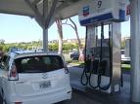

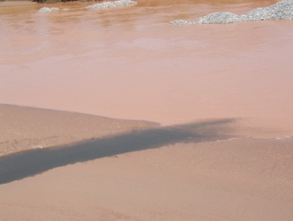
《环境化学》 第六章 典型污染物在环境各圈层中的转归与效应
三、多环芳烃（Polycyclic Aromatic Hydrocarbons）
2. 来源
天然来源：化石燃料和植物的不完全燃烧，或自然成岩过程。
人为来源：不完全燃烧，热分解；石油污染或在还原气氛下热解，很多烟熏、油炸的食物中含有多环芳烃。
非水溶性液体（NAPL）：Non-aqueous phase liquid，D－NAPL，L－NAPL
PAH的来源

Slide 92
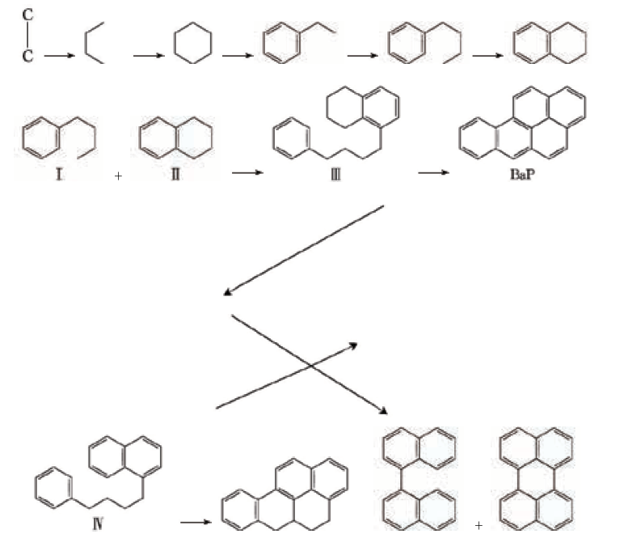
《环境化学》 第六章 典型污染物在环境各圈层中的转归与效应
三、多环芳烃（Polycyclic Aromatic Hydrocarbons）
2. 来源
苯并［a］芘（BaP）形成机理

Slide 93
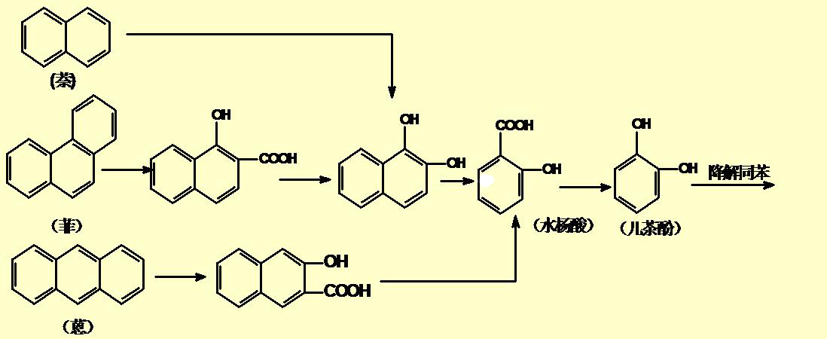
《环境化学》 第六章 典型污染物在环境各圈层中的转归与效应
三、多环芳烃（Polycyclic Aromatic Hydrocarbons）
3. 在环境中的迁移转化
存在于大气颗粒物、气溶胶和沉积物中。进入水体，一般液相中含量较少，主要被颗粒物吸附，存在于沉积物中
转化：
（1）光解
（2）微生物降解

Slide 94
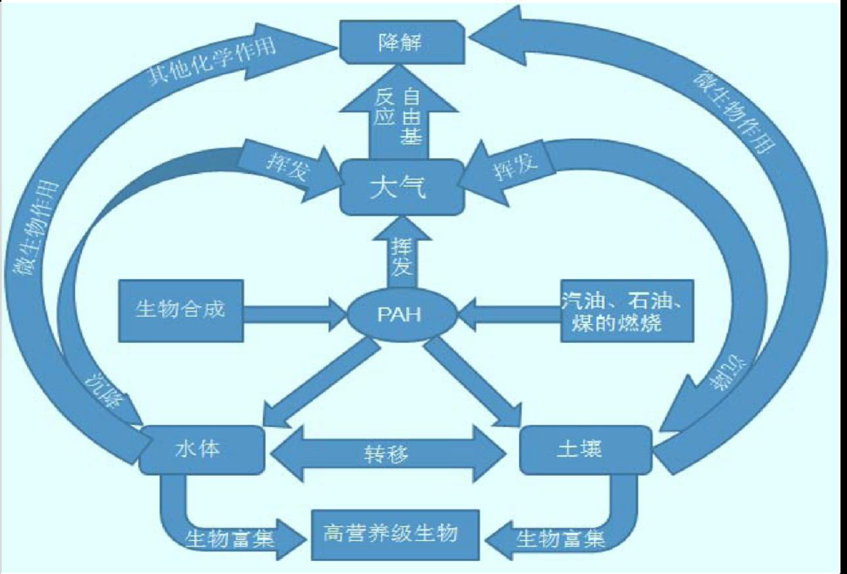
《环境化学》 第六章 典型污染物在环境各圈层中的转归与效应
三、多环芳烃（Polycyclic Aromatic Hydrocarbons）
3. 在环境中的迁移转化
PAH在环境中的迁移转化

Slide 95
《环境化学》 第六章 典型污染物在环境各圈层中的转归与效应
三、多环芳烃（Polycyclic Aromatic Hydrocarbons）
4. PAHs结构与致癌性
多环芳烃是最早被发现和研究的化学致癌物，1930年Kennaway 第一个提纯了二苯并[a, h] 蒽，并确定了它的致癌性。1933年Cook等从煤焦油中分离了多种多环芳烃，其中包括致癌性很强的苯并[a]芘。1950年Waller从伦敦市大气中分离了苯并[a]芘。后又陆续分离、鉴定出多种致癌的多环芳烃。

Slide 96
《环境化学》 第六章 典型污染物在环境各圈层中的转归与效应
三、多环芳烃（Polycyclic Aromatic Hydrocarbons）
4. PAHs结构与致癌性
K区理论：含有菲环结构，其显著特征是相当于菲环9,10位的区域具有明显的双键性，即具有较大电子密度。PAH分子中存在两类活性区域，K区和L区。K区在致癌过程中起主要作用， L区则起副作用。PAH的K区复合定域能（邻位定域能＋碳定域能）若小于或等于13.58β者，则有致癌性。若PAH分子中同时存在K区和L区，则L区的复合定域能（对位定域能＋碳定域能）必须大于或等于23.68β，PAH才具有致癌性。
PAH 的K区和L区

Slide 97
《环境化学》 第六章 典型污染物在环境各圈层中的转归与效应
三、多环芳烃（Polycyclic Aromatic Hydrocarbons）
4. PAHs结构与致癌性
推测PAH的致癌机理，可能是由于PAH分子K区具有较大的电子密度，因此DNA可与之发生亲电加成反应，从而影响了细胞的生化过程，导致癌症发生。
Pullman K区理论最重要的两点结论：
（1）K区是发生致癌反应的关键区域，而L区是对致癌反应起抵抗作用的区域。
（2）致癌反应的本质是致癌剂和生物中各种亲电活性中心发生加成反应，此时电子流向是从致癌剂向生物体成分。

Slide 98
《环境化学》 第六章 典型污染物在环境各圈层中的转归与效应
三、多环芳烃（Polycyclic Aromatic Hydrocarbons）
4. PAHs结构与致癌性
湾区理论：A区是最先被氧化的区域；B区是最终被氧化的区域；K区的位置与“K区理论”相同。湾区理论要点如下：
（1）PAH分子中存在“湾区”，是其具有致癌性的主要原因。
（2）在“湾区”的角环(B区)容易形成环氧化物．它能自发地转变成“湾区碳正离子”。
PAH 的湾区

Slide 99
《环境化学》 第六章 典型污染物在环境各圈层中的转归与效应
三、多环芳烃（Polycyclic Aromatic Hydrocarbons）
4. PAHs结构与致癌性
（3）“湾区碳正离子”是PAH的“最终致癌形式”，其稳定性可用微扰分子轨道法(PMO)计算其离域能的大小来定量估计。离域能越大，碳正离子越稳定，其致癌性越强。
（4）B区碳上的π电荷密度大小也是衡量PAH的致癌性强弱的条件，B区碳上的电荷密度愈小，则PAH的致癌性愈强。
（5）“湾区理论”认为PAH的致癌机理是：“湾区碳正离子”具有很强亲电性。它可以与生物大分子DNA的负电中心结合，生成共价化合物，导致基因突变，形成癌症。“湾区理论”是建立在PAH在生物体内代谢实验基础上的，它解释了除苯并[a]蒽和苯并[a]芘之外，多数PAH如二苯并[a]蒽、脣、3—甲基胆蒽等的致癌性，证明了“湾区环氧化物”在致癌过程中起了重要作用。但是，“湾区理论”没有提出PAH致癌活性的定量判据，因而缺乏预测能力。

Slide 100
《环境化学》 第六章 典型污染物在环境各圈层中的转归与效应
三、多环芳烃（Polycyclic Aromatic Hydrocarbons）
4. PAHs结构与致癌性
双区理论：
（1）PAH分子具有致癌性的必要和充分条件是其分子内存在着两个亲电活性定域，并把PAH分子分为M区，E区，L区，K区和角环、次角环。
（2）PAH致癌活性的定量计算公式为：
lgK＝4.751ΔE₁ΔE₂³－0.0512 n ΔE₂^{－3}
（活化项） （脱毒项）
式中，K ——结构与致癌性的关系指数；
ΔE₁和ΔE₂ ——分别为PAH两个活性中心相应的碳正离子的离域能；
n ——脱毒区总数；
4.751和0.0512 ——关系式的系数。

Slide 101
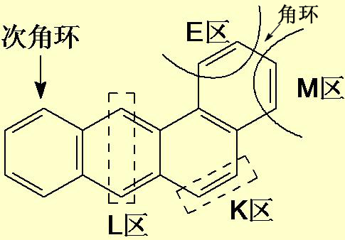
《环境化学》 第六章 典型污染物在环境各圈层中的转归与效应
三、多环芳烃（Polycyclic Aromatic Hydrocarbons）
4. PAHs结构与致癌性
PAH的区域划分图
图中M区为首先发生代谢活化的位置(代谢活化区)；E区为发生亲电反应的理论位置(亲电活化区)；L区为脱毒区；K区为双重性区域，在某些情况下可以起亲电活性区的作用，也可起脱毒区的作用；M区和E区所在的环称为角环；次角环为如图中标出的环。

Slide 102
《环境化学》 第六章 典型污染物在环境各圈层中的转归与效应
三、多环芳烃（Polycyclic Aromatic Hydrocarbons）
4. PAHs结构与致癌性
（3）确定了K值与致癌性的关系
K值 | 致癌性 | 说明
K<6 | － | 不致癌
6<K<15 | ＋ | 微弱致癌
15<K<45 | ＋＋ | 致癌
45<K<75 | ＋＋＋ | 显著致癌
K>75 | ＋＋＋＋ | 强力致癌
（4）提出了PAH致癌机理的假说：PAH分子的两个亲电中心与DNA互补碱基之间的两个亲核中心进行横向交联，引起移码型突变，导致癌症发生，两个亲电中心的最优致癌距离为0.28～0.30 nm。而正好与DNA双螺旋结构的互补碱基之间两个亲核中心的实测距离接近。

Slide 103
第三节 有机污染物（Organic Pollutants）
一、持久性有机污染物（Persistent Organic Pollutants）
二、有机卤代物（Organic Halides）
三、多环芳烃（Polycyclic Aromatic Hydrocarbons）
四、新污染物（New Pollutants）
《环境化学》 第六章 典型污染物在环境各圈层中的转归与效应

Slide 104
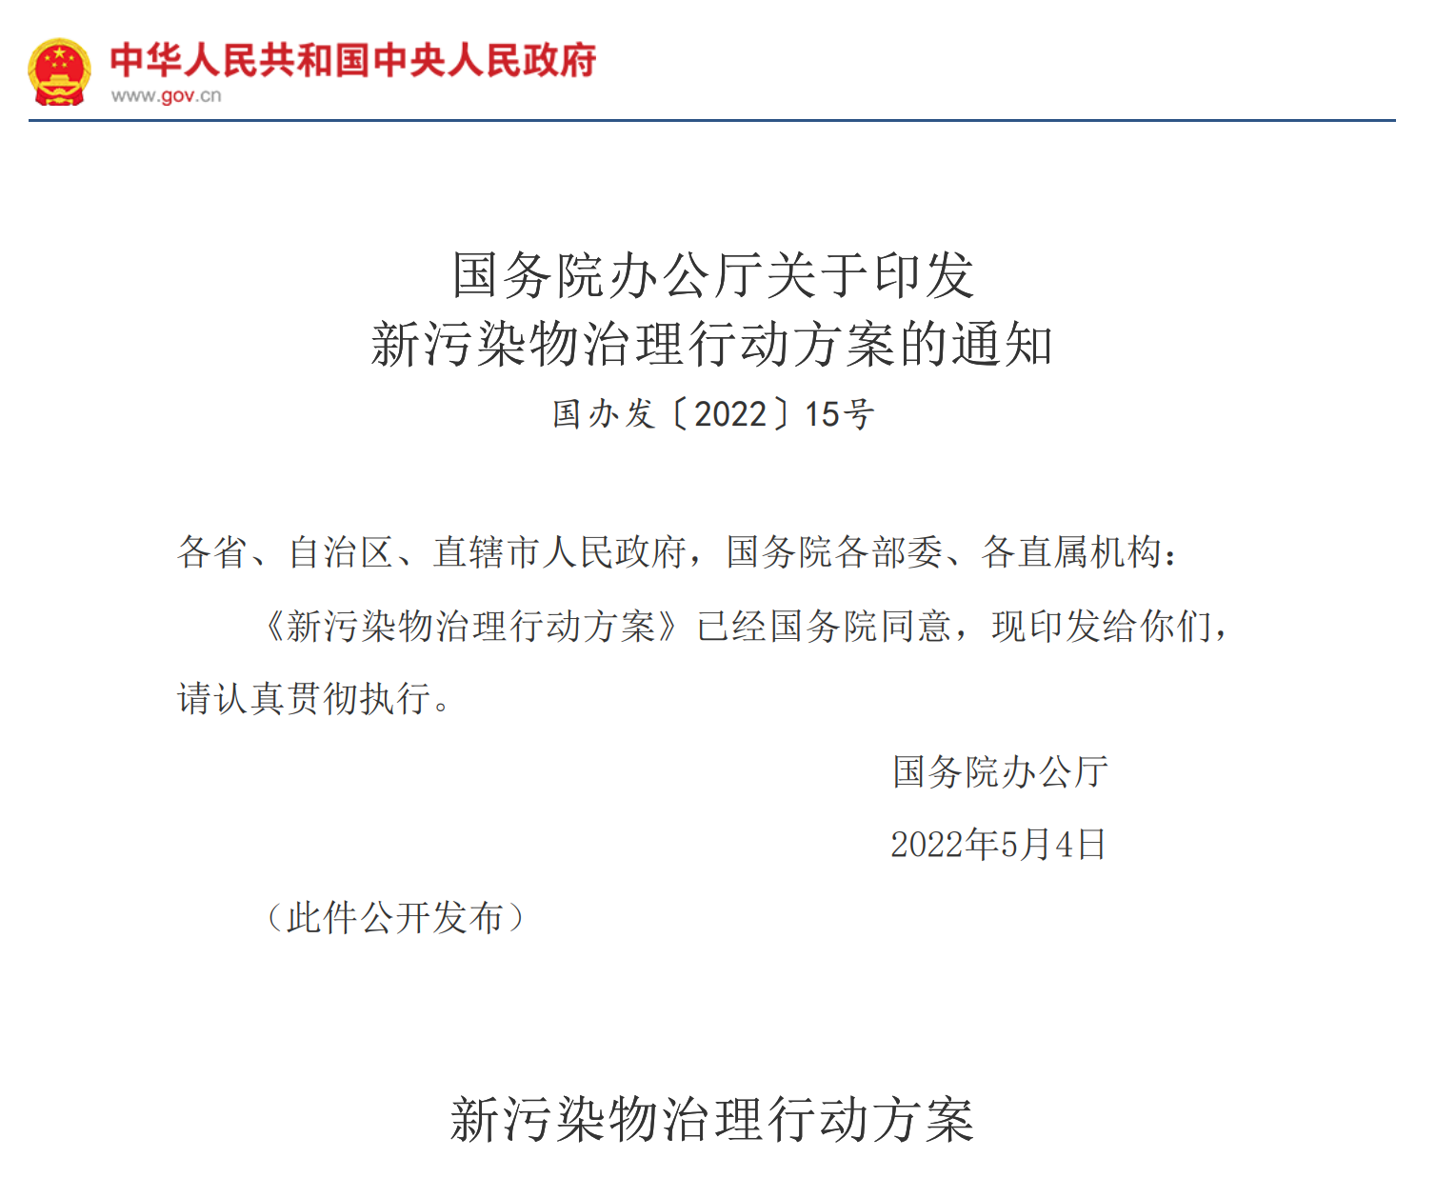
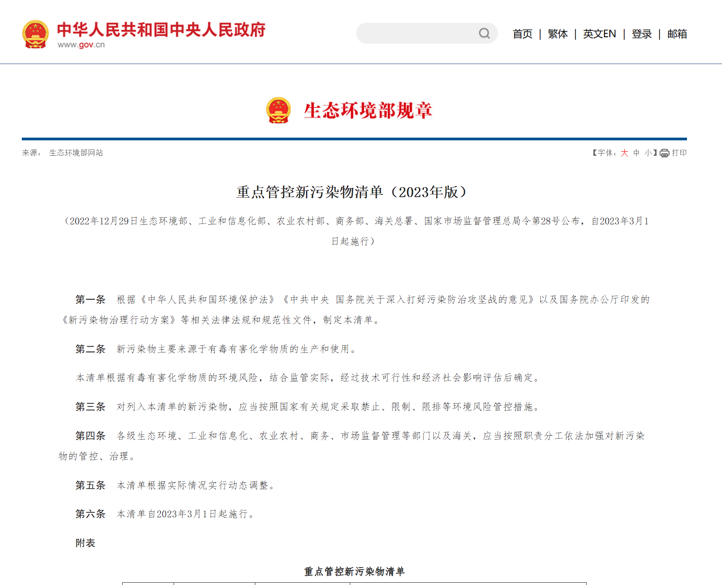

《环境化学》 第六章 典型污染物在环境各圈层中的转归与效应
四、新污染物（New Pollutants）
定义：新污染物（new pollutants）泛指任何合成或天然的化学品或者微生物，它们过去在环境中没有被普遍地监测到，但是能潜在地进入环境并对生态或人类健康带来已知的或者值得怀疑的不利影响。
重点管控新污染物清单

Slide 105
《环境化学》 第六章 典型污染物在环境各圈层中的转归与效应
四、新污染物（New Pollutants）
1. 内分泌干扰物（Endocrine Disruptors，EDs）
1.1 来源与分布
被定义为干扰那些维持自身平衡、生殖、发育和行为的体内激素的合成、分泌、传输、键合、作用或清除的外源性物质，这些物质能够模拟、强化或抑制激素作用，在某些情况下，可能引发组织或器官增生和肿瘤
EDs 也称为内分泌干扰化学品（Endocrine - disrupting Chemicals，EDCs）、环境激素（Environmental Hormones）或激素活性物质（Hormonally Active Agents，HAAs）。

Slide 106
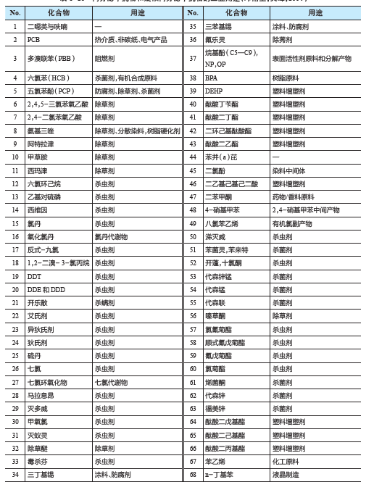
《环境化学》 第六章 典型污染物在环境各圈层中的转归与效应
四、新污染物（New Pollutants）
内分泌干扰物和疑似内分泌干扰物的工业用途（邓南圣，吴峰，2004）

Slide 107
《环境化学》 第六章 典型污染物在环境各圈层中的转归与效应
四、新污染物（New Pollutants）
1.2 迁移与转化
（1）生物降解
内分泌干扰物在生物体内的代谢和微生物降解研究较多。例如，1997 年Vader 等利用硝化活性污泥对合成雌激素EE2 进行了降解，6 天的处理EE2 可以被完全降解，从而消除其雌激素活性。
关于双酚A 生物降解的报道很多，基本上认为不论在天然水中还是废水中，BPA 易于生物降解。Tsutsumi 等研究了木质素降解菌 - 担子菌的锰过氧化物酶和漆酶对双酚A 的降解以及对其雌激素活性去除的作用。
对于二烷基酞酸酯的生物降解有较多研究，普遍认为它们在天然水（海水或淡水）、沉积物、废水及污泥等环境介质中生物降解的速率相当慢，半衰期为数天至数月。

Slide 108
《环境化学》 第六章 典型污染物在环境各圈层中的转归与效应
四、新污染物（New Pollutants）
1.2 迁移与转化
（2）自然光解
大气中少量的BPA 可以通过直接或间接光解（与羟基自由基反应）发生光氧化；其气相中光氧化半衰期仅为0.74 - 7.4h，而在水中光氧化的半衰期为66h 到160d，而光降解副产物可能是苯酚、4 - 异丙基苯酚以及BPA 的半醌式衍生物。
气相中酞酸酯的光解被认为是其重要的去除过程，而水相中它们的光解效率很低，对其去除的总效率贡献不大。不同的酞酸酯在天然水中光解作用的半衰期为数月到1 年。研究发现烷基酞酸酯分子的烷基链越长，其在气相中的光解效率就越高，对于水相中的光解可能也有着相似的规律。

Slide 109
《环境化学》 第六章 典型污染物在环境各圈层中的转归与效应
四、新污染物（New Pollutants）
1.3 环境与健康效应
美国与英国的研究表明在污染区域，雄性鳟鱼、比目鱼和鲤鱼体内合成了卵黄蛋白原。这与烷基酚以及天然或合成雌激素污染有关。在雄性鱼的性腺中发现了卵巢组织。在加拿大一些造纸厂排污口下游，发现雄性鱼性器官退化，雌性鱼雄性化。
在有机锡污染严重的海岸，雌性海洋腹足动物均表现出雄性化特征。在佛罗里达Apopka 湖严重的农药污染（三氯杀螨醇、DDT、DDE、DDD），使得美洲鳄数量明显减少，雌性美洲鳄卵巢变化，雄性动物睾丸和阴茎失常。富含异黄酮类物质的苜蓿使得绵羊的卵巢与子宫生殖紊乱和损伤。瑞士欧洲水獭已经绝迹，其中的具体原因就是他们捕食的鱼被PCBs 所污染，以及与此相关的生殖问题。
天然雌激素和合成雌激素在很低浓度就能产生内分泌干扰作用。孕妇使用的己烯雌酚可导致胎儿畸形、男性后代生殖器管道畸形和女性后代阴道癌症发病率高等影响。

Slide 110
《环境化学》 第六章 典型污染物在环境各圈层中的转归与效应
四、新污染物（New Pollutants）
2. 药物与个人护理
（Pharmaceuticals and Personal Care Products，PPCPs）
2.1 来源与分布
PPCPs 主要包括人类用药和兽药（包括处方药与非处方药以及生物制剂）、诊断剂、保健品、化妆品、麝香类物质，遮光剂、消毒剂，还包括在药物及护理品生产和加工过程中使用的添加剂和惰性成分（如赋形剂、防腐剂等）
PPCPs 进入环境的主要途径（改编自Boxall，2004）

Slide 111
《环境化学》 第六章 典型污染物在环境各圈层中的转归与效应
四、新污染物（New Pollutants）
2. 药物与个人护理
（Pharmaceuticals and Personal Care Products，PPCPs）
2.2 迁移与转化
大多数PPCPs 从陆地区域迁移到水生区域，在水中或土壤表面发生光化学转化（主要是紫外光引发的直接与间接反应）、物理化学转化、降解（尤其是生物降解），并最终矿化。土壤表面或者水中有一部分特定的PPCPs（如麻醉剂、芳香剂等）会挥发到大气，甚至吸附在可吸入颗粒物中（如添加药物的饲料粉尘）。有的PPCPs 在土壤或者水中被植物、动物吸收。
PPCPs 主要迁移转化途径示意图

Slide 112
《环境化学》 第六章 典型污染物在环境各圈层中的转归与效应
四、新污染物（New Pollutants）
2. 药物与个人护理
（Pharmaceuticals and Personal Care Products，PPCPs）
2.3 环境效应
目前人们对PPCPs 的环境影响的认识还很有限，尚缺乏大多数PPCPs 水生毒性方面的基础数据。
近十多年来，研究人员在生态和健康危害方面最关注的PPCPs 是抗生素和固醇类激素两大类物质。前者主要引起微生物的选择压力和抗药病原菌的选择性存活，后者则主要通过干扰内分泌系统最后影响生物的发育和繁殖。

Slide 113
《环境化学》 第六章 典型污染物在环境各圈层中的转归与效应
四、新污染物（New Pollutants）
3. 有机磷酸酯（Organophosphate esters，OPEs）
3.1 来源与分布
有机磷酸酯类物质除作为农药使用外，近年来作为溴代阻燃剂的替代品被广泛地应用于各工业领域，并常常作为阻燃剂和增塑剂被直接添加到纺织染料、家具、电子产品、涂料、聚氯乙烯塑料（PVC）、聚氨酯泡沫体等材料当中。
OPEs 已经在灰尘、大气、室内空气及颗粒物、水、沉积物、土壤和生物组织等多种样品中被检出。

Slide 114
《环境化学》 第六章 典型污染物在环境各圈层中的转归与效应
四、新污染物（New Pollutants）
3. 有机磷酸酯（Organophosphate esters，OPEs）
3.2 迁移与转化
添加有OPEs 作为阻燃剂和增塑剂的各类材料成为了OPEs 向环境释放的主要媒介。OPEs可以通过从材料中挥发及损耗释放、污水排放、LRAT 和大气沉降等途径向各类环境介质迁移。
OPEs 进入环境后可以被灰尘等颗粒物吸附并通过LRAT 传输到全球各个地区，目前，在南极和北极的大气和海水样本中均已发现OPEs 的存在。
水环境中的OPEs 主要发生间接光降解和生物降解。
OPEs 还可在大气颗粒物上发生异相光降解。

Slide 115
《环境化学》 第六章 典型污染物在环境各圈层中的转归与效应
四、新污染物（New Pollutants）
3. 有机磷酸酯（Organophosphate esters，OPEs）
3.3 环境与健康效应
OPEs 可以被生物吸收并发生生物富集。OPEs 在鱼体的累积与鱼体的大小无关，这说明OPEs 在鱼体内的初级生物放大作用是通过组织吸收而不是通过食物链传递实现。人体能够通过饮食、呼吸和灰尘摄入等途径暴露OPEs。
已有文献报道了部分OPEs 具有致癌性、神经毒性、接触过敏性、生殖系统危害性并且与激素的异常分泌有关。例如TPHP 具有内分泌干扰和生殖毒性，其是雌激素受体的抑制剂同时还与精子浓度下降存在相关性。

Slide 116
《环境化学》 第六章 典型污染物在环境各圈层中的转归与效应
四、新污染物（New Pollutants）
4. 表面活性剂（Surfactants）
表面活性剂是分子中同时具有亲水性基团和疏水性基团的物质。它能显著改变液体的表面张力或两相间界面的张力，具有良好的乳化或破乳；润湿、渗透或反润湿；分散或凝聚；起泡、稳泡和增加溶解力等作用。
胶 束
胶 束
亲水端 憎水端

Slide 117
《环境化学》 第六章 典型污染物在环境各圈层中的转归与效应
四、新污染物（New Pollutants）
4. 表面活性剂（Surfactants）
4.1 分类
阴离子表面活性剂：溶于水时，与憎水基相连的亲水基是阴离子。
阳离子表面活性剂：溶于水时，与憎水基相连的亲水基是阳离子。
两性表面活性剂：阴、阳两种离子组成的表面活性剂。
非离子表面活性剂：其亲水基团为醚基和羟基

Slide 118
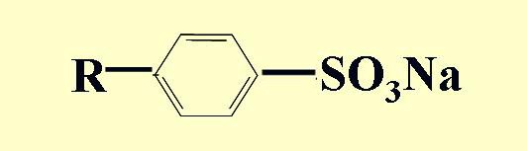
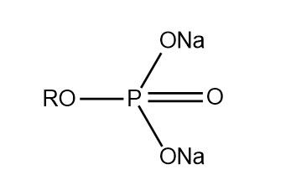
《环境化学》 第六章 典型污染物在环境各圈层中的转归与效应
四、新污染物（New Pollutants）
①阴离子表面活性剂
Anionic surfactants
羧酸盐：如肥皂 RCOONa;
磺酸盐：如烷基苯磺酸钠 ;
硫酸酯盐：如硫酸月桂酯钠C₁₂H₂₅OSO₃Na;
磷酸酯盐：如烷基磷酸钠 。

Slide 119
《环境化学》 第六章 典型污染物在环境各圈层中的转归与效应
四、新污染物（New Pollutants）
② 阳离子表面活性剂
Cationic Surfactants
它的水溶液有很强的杀菌能力，因此用作消毒灭菌剂。
溴化十六烷基三甲基铵
CH₃
C₁₆H₃₃－N⁺－CH₃Br⁻
CH₃
③ 两性表面活性剂
Amphoteric surfactants
它们在水溶液中的性质随溶液的pH不同而改变。
+
+
RNH₂CH₂CH₂COO⁻
RN(CH₃)₂CH₂COO⁻

Slide 120
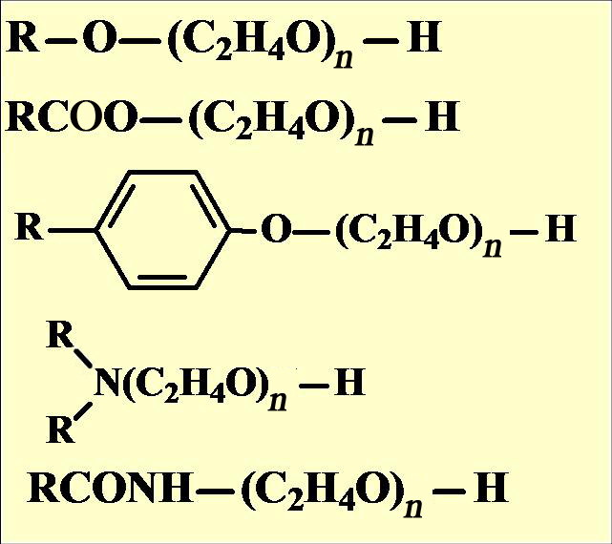
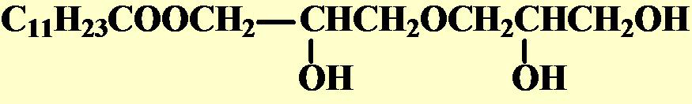
《环境化学》 第六章 典型污染物在环境各圈层中的转归与效应
四、新污染物（New Pollutants）
④ 非离子表面活性剂
Nonionic surfactants
脂肪醇聚氧乙烯醚：
脂肪酸聚氧乙烯醚：
烷基苯酚聚氧乙烯醚：
聚氧乙烯烷基胺：
聚氧乙烯烷基酰胺：
多醇表面活性剂：

Slide 121
《环境化学》 第六章 典型污染物在环境各圈层中的转归与效应
四、新污染物（New Pollutants）
4. 表面活性剂（Surfactants）
4.2 性质
表面活性剂的亲水性：表面活性剂的亲油、亲水平衡比值称为亲水性(HLB值)。可表示如下：
HLB=亲水基的亲水性/疏水基的疏水性
实验测定困难，可根据碎片常数推测
HLB＝7+Σ(亲水基团HLB值)-Σ(疏水基团HLB值)
② 临界胶束浓度。

Slide 122
《环境化学》 第六章 典型污染物在环境各圈层中的转归与效应
四、新污染物（New Pollutants）
表面活性剂亲水基团的相对位置对其性质的影响：一般情况下，亲水基团在分子中间者比在末端的润湿性能强，如 是有名的渗透剂；
亲水基团在分子末端的比在中间的去污能力好，如C₁₆H₃₃OCOCH₂CH(SO₃Na)COOH的去污能力较强。
同一品种的表面活性剂，随疏水基团中碳原子数目的增加，其溶解度有规律地减少；而降低水的表面张力的能力有明显的增长。一般规律是：表面活性剂分子较小的，其润湿性、渗透作用比较好；分子较大的，其洗涤作用、分散作用等较为优良。

Slide 123
《环境化学》 第六章 典型污染物在环境各圈层中的转归与效应
四、新污染物（New Pollutants）
表面活性剂疏水基团对其性质的影响：如果表面活性剂的种类相同，分子大小相同，则一般有支链结构的表面活性剂有较好润湿、渗透性能。具有不同疏水性基团的表面活性剂其亲脂能力也有差别，大致顺序为：脂肪族烷烃≥环烷烃＞脂肪族烯烃＞脂肪族芳烃＞芳香烃＞带弱亲水基团的烃基。

Slide 124
《环境化学》 第六章 典型污染物在环境各圈层中的转归与效应
四、新污染物（New Pollutants）
4. 表面活性剂（Surfactants）
4.3 表面活性剂的来源、迁移与转化
由于表面活性剂具有显著改变液体和固体表面的各种性质的能力，而被广泛用于纤维、造纸、塑料、日用化工、医药、金属加工、选矿、石油、煤碳等各行各业，仅合成洗涤剂一项，年产量已超过130×10⁴ t。它主要以各种废水进入水体，是造成水污染的最普遍最大量的污染物之一。由于它含有很强的亲水基团，不仅本身亲水，也使其他不溶于水的物质分散于水体，并可长期分散于水中，而随水流迁移。只有当它与水体悬浮物结合凝聚时才沉入水底。

Slide 125
《环境化学》 第六章 典型污染物在环境各圈层中的转归与效应
四、新污染物（New Pollutants）
4. 表面活性剂（Surfactants）
表面活性剂在环境污染治理中的应用
洗脱：washing、flushing
用于土壤污染修复，利用其增溶作用；阳离子表面活性剂容易吸附，可增加污染有机质含量，因而增加污染物在土壤上的吸附。
表面活性剂-微生物联用技术
表面活性剂毒性；表面活性剂可降解性；对有机污染物的微生物降解的竞争
成本问题

Slide 126
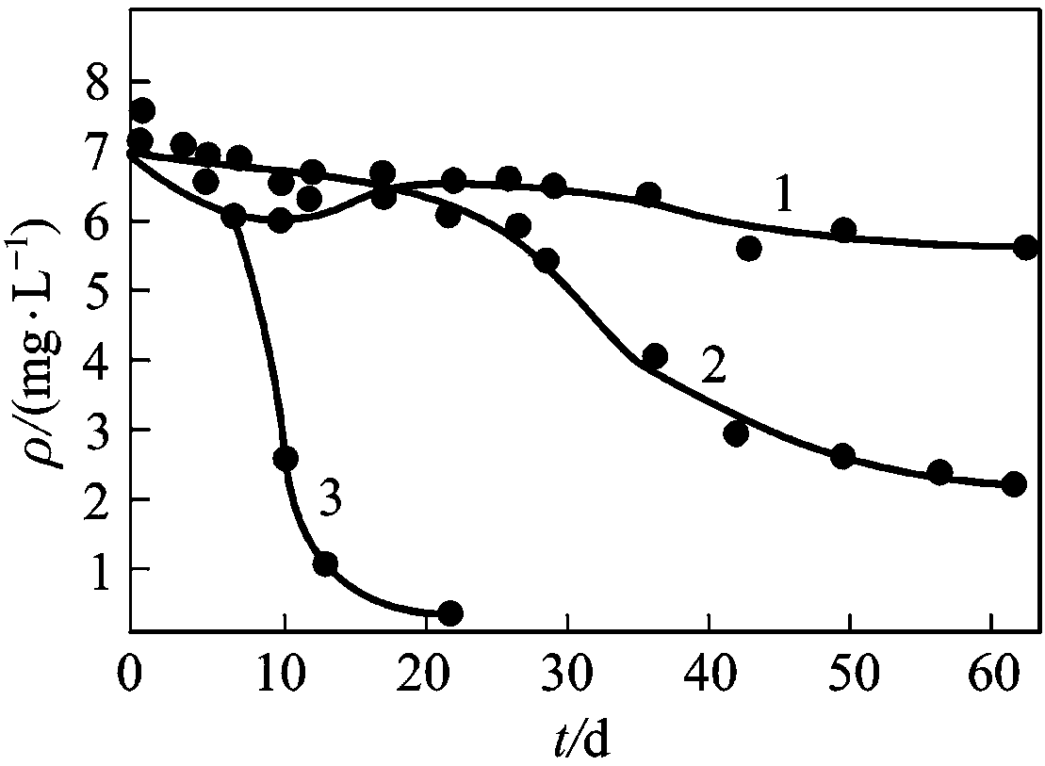
《环境化学》 第六章 典型污染物在环境各圈层中的转归与效应
四、新污染物（New Pollutants）
4. 表面活性剂（Surfactants）
4.4 表面活性剂的降解
表面活性剂的结构对生物降解有很大影响
（1）直链烷烃＞端基有支链取代的烷烃＞三甲基的烷烃。
（2）对于直链烷基苯磺酸钠(LAS)，链长为C6～C12烷基链长的比烷基链短的降解速率快。对于苯基在末端，而磺酸基位置在对位的降解速率较快，即使有甲基侧链存在也是如此。
三种ABS的降解性（河水）
(CH₃)₃C(CH₂)₇C₆H₄SO₃Na;
(CH₃)₂CH(CH₂CH)₃C₆H₄SO₃Na
3. CH₃(CH₂)₁₁C₆H₄SO₃Na
CH₃

Slide 127
《环境化学》 第六章 典型污染物在环境各圈层中的转归与效应
四、新污染物（New Pollutants）
4. 表面活性剂（Surfactants）
4.5 表面活性剂对环境的污染与效应
使水的感观状况受到影响，活性剂污染了水源后，用一般方法不易清除，在水源受洗涤剂严重污染的地方，自来水中也出现大量泡沫。
由于洗涤剂中含有大量的聚磷酸盐作为增净剂，使废水含有大量的磷，是造成水体富营养化的重要原因之一。
表面活性剂可以促进水体中石油和多氯联苯等不溶性有机物的乳化、分散，增加废水处理的难度。
由于阳离子表面活性剂具有一定的杀菌能力，在浓度高时，可能破坏水体微生物的群落。

Slide 128
《环境化学》 第六章 典型污染物在环境各圈层中的转归与效应
四、新污染物（New Pollutants）
5. 纳米污染物和环境微塑料
（1）纳米污染物
环境中的纳米颗粒物按其来源可以分为天然产生的纳米颗粒物，包括纳米级的矿物（生物和非生物产生的） 火山爆发和森林大火产生的黑炭等；次生纳米颗粒物，即人类活动产生的、意外排放的纳米颗粒物，如采矿、燃煤和发动机排放等；以及人工纳米颗粒物，如纳米银、纳米二氧化钛、碳纳米管、纳米药物等。
纳米颗粒物的独特性表现在与尺寸相关的非凡特性，即它们的化学特性（溶解度、活性）力学特征（弹性、硬度） 电子（电导率和氧化还原电位）和磁性特征均可能随其尺寸而变化显著

Slide 129
《环境化学》 第六章 典型污染物在环境各圈层中的转归与效应
四、新污染物（New Pollutants）
5. 纳米污染物和环境微塑料
5.1 纳米污染物
由于尺寸微小，纳米颗粒可以穿透生物体内的一些重要屏障。例如大气中200 nm 以下的磁性纳米颗粒可通过嗅神经或三叉神经穿透血脑屏障直接进入大脑，引起神经毒性效应。
含亚铁离子的纳米颗粒还会引发体内的芬顿反应，产生活性氧物质，损伤细胞膜、蛋白质和DNA。
黑炭气溶胶已被认定为2B 类致癌物，并能穿透胎盘屏障并引发胎儿发育毒性。

Slide 130
《环境化学》 第六章 典型污染物在环境各圈层中的转归与效应
四、新污染物（New Pollutants）
5. 纳米污染物和环境微塑料
5.2 环境微塑料
粒径<5 mm 的塑料颗粒或碎片被定义为微塑料，粒径<1 μm 则被称为纳米塑料。
这类新污染物或是源于商品中细小塑料颗的直接释放（原生微塑料），或是由大块的塑料制品或废弃物在环境中破碎形成（次生微塑料）。

Slide 131
《环境化学》 第六章 典型污染物在环境各圈层中的转归与效应
四、新污染物（New Pollutants）
5. 纳米污染物和环境微塑料
环境微塑料的风险
毫米和微米级的微塑料被生物摄入后很难发生生物吸收，但微塑料可能造成胃肠道堵塞，使摄食意愿下降，摄食行为迟缓，并产生应激反应，甚至死亡。
植物也会通过根系和叶片吸收土壤或大气中的微塑料。汪磊的研究发现，植物叶片对大气中微塑料的吸收效率，远高于微塑料经根系吸收后传输到叶片的效率。
在环境中或生物体内，微塑料都可能为微生物提供特殊的生态位（即塑料际，plastisphere），从而影响环境微生物或肠道微生物的群落结构。
粒径更小的纳米塑料能够穿透细胞膜，干扰线粒体功能甚至导致细胞凋亡。

Slide 132
第四节 非金属无机氟化物
（ Non-metallic Inorganic Fluorides ）
《环境化学》 第六章 典型污染物在环境各圈层中的转归与效应

Slide 133
《环境化学》 第六章 典型污染物在环境各圈层中的转归与效应
非金属无机氟化物
1. 来源与分布
无机氟化合物首要的天然来源含氟矿物，如萤石（ CaF₂）、冰晶石（Na₃AlF₆）、磷灰石（ Ca₅（PO₄）₃F）、氟盐石（NaF）、黄玉（Al₂（SiO₄）F₂） 、黑云母或角闪石等。含有上述闪石、云母的花岗岩在风化与成土作用过程中向土壤与地下水输入氟化物。其他天然来源包括地热水、火山喷发、与海洋气溶胶。
氟化物人为来源主要包括煤炭燃烧、各种矿物（如铁、铝、铜、镍、磷矿）采掘与冶炼的废气与废水、磷肥生产与使用、玻璃、砖与陶瓷、黏合剂等生产等。

Slide 134

《环境化学》 第六章 典型污染物在环境各圈层中的转归与效应
非金属无机氟化物
1. 来源与分布
部分报道的国家地下水氟化物浓度水平

Slide 135
《环境化学》 第六章 典型污染物在环境各圈层中的转归与效应
非金属无机氟化物
2. 迁移与转化
天然或人为排放的无机氟化物进入大气后，可以气态或者颗粒态形式存在。气态氟化物包括HF、SiF₄、H₂SiF₆、SF₆；颗粒态氟化物包括CaF₂、A1F₃、NaAlF₆、Na₂SiF₆、PbF₂、Ca₅（PO₄）₃F 等。大气氟化物以气态氟化物为主，其中尤以HF 为多。气态SiF₄ 可能发生水解转化成HF；气态HF 可与H₂O 结合，形成氢氟酸的气溶胶颗粒。氟化物人为来源主要包括煤炭燃烧、各种矿物（如铁、铝、铜、镍、磷矿）采掘与冶炼的废气与废水、磷肥生产与使用、玻璃、砖与陶瓷、黏合剂等生产等。

Slide 136
《环境化学》 第六章 典型污染物在环境各圈层中的转归与效应
非金属无机氟化物
2. 迁移与转化
高氟地下水通常出现在世界的干旱地区，其原因主要是来自黑云母与角闪石氢氧根位置的氟离子由于土壤与地下水的蒸发蒸腾损失而发生的浓缩作用。
水中自由氟离子常常与Fe、Al 等金属离子发生配位反应，使得地表水中氟以配位离子形态存在。
溶解态氟化物能在水生生物或者陆生生物体内累积。
F 离子对不同生物物种的毒性剂量有所差异。对鱼类的96 - hLC₅₀ 大致在100 - 300 mg/ L。对于普通人群而言，氟的主要暴露途径是食物与饮用水。由此产生的主要问题是地方性氟中毒，其基本病征是氟斑牙和氟骨症。

Slide 137
第五节 生物性污染物（ Biological Pollutants）
一、病原微生物（Pathogenic Microorganism）
二、抗生素抗性基因（Antibiotic resistance genes，ARGs）
《环境化学》 第六章 典型污染物在环境各圈层中的转归与效应

Slide 138
《环境化学》 第六章 典型污染物在环境各圈层中的转归与效应
一、病原微生物（Pathogenic Microorganism）
病原微生物是指可以侵犯动植物或人体，引起感染甚至传染病的微生物，主要包括病原细菌、病原真菌和病毒。我国卫生部2006 年发布的《人间传染的病原微生物名录》中，包含了细菌155 种、真菌59 种，病毒160 种。
细菌通过释放内毒素或外毒素侵袭生物体。
① 内毒素通常在细菌死亡裂解时释放，例如革兰氏阴性菌可释放类脂A 内毒素，引起人的机体发热、白细胞数量的改变、内毒素血症和休克、弥散性血管内凝血等症状。
② 外毒素是由活致病菌产生的蛋白性物质，又称为分泌性毒素，毒性强烈且具有组织器官特异性。根据外毒素作用靶细胞的不同，外毒素可分为神经毒素、细胞毒素和肠毒素。

Slide 139
《环境化学》 第六章 典型污染物在环境各圈层中的转归与效应
一、病原微生物（Pathogenic Microorganism）
真菌也可通过真菌毒素产生健康危害。致癌物黄曲霉毒素就是黄曲霉和寄生曲霉等真菌产生的双呋喃环类毒素。除释放毒素外，真菌在宿主体内的寄生也会对一些组织产生直接损害。
病毒是结构简单的非细胞生命形态，它由一个核酸长链和蛋白质外壳构成。由于自身缺少代谢机构制和酶系统，病毒无法离开宿主细胞独立完成生命活动。入宿主细胞后，病毒利用细胞中的物质和能量完成生命活动。同时，病毒感染可能造成宿主的特异组织器官直接损伤，或通过机体免疫系统引起间接不良效应。

Slide 140
《环境化学》 第六章 典型污染物在环境各圈层中的转归与效应
二、抗生素抗性基因
（Antibiotic resistance genes，ARGs）
环境中ARGs 是随着抗生素耐药微生物（抗性菌株）的出现而出现的。
ARGs 的来源与传播途径与环境中抗生素的来源与迁移途径具有相似性。
水平转移可能是ARGs 在环境微生物中广泛传播的一个主要原因。
即使环境中的抗生素污染可以消除，已经形成的耐药微生物及其ARGs 仍然会在环境中持续存在。

Slide 141
《环境化学》 第六章 典型污染物在环境各圈层中的转归与效应
思考题和练习题
1. 为什么Hg²⁺ 和CH₃Hg⁺ 在人体内能长期滞留？举例说明它们可形成哪些化合物。
2. 简述水体中汞甲基化的途径、影响因素及有关反应式。
3. 为什么水体pH 较低时，鱼体内积累的甲基汞含量较高？
4. 镉在土壤中的迁移能力取决于哪些因素？
5. 简述土壤中铬的主要存在形态、迁移与转化规律。
6. 砷在环境中存在的主要化学形态有哪些？其主要转化途径有哪些？
7. 砷致毒的生物化学机制有哪些？
8. 举例说明重金属的毒性与价态的关系。
9. 简述有机配体对重金属迁移的影响。
10. 举例说明阻碍重金属在土壤中归趋的要紧因素。
11. 持久性有机污染物（POPs）的特性有哪些？
12. 阐述持久性有机污染物（POPs）在全球范围内循环的原因及迁移过程。
13. 简述大气中卤代烃的源和汇。

Slide 142
《环境化学》 第六章 典型污染物在环境各圈层中的转归与效应
思考题和练习题
14. 为什么减少卤代烃的使用和排放，可以达到保护臭氧层的目的？
15. 简述多氯联苯（PCBs）在环境中的主要分布、迁移与转化规律。
16. PCDD 是一类具有什么化学结构的化合物? 并说明其主要污染来源。
17. 离子型全氟化合物是如何进入到空气中？
18. 根据多环芳烃形成的基本原理，分析讨论多环芳烃产生与污染的来源有哪些。
19. 增加多环芳烃中苯环的数量会如何影响其性质？
20. 土壤结构对多环芳烃降解的影响机制是什么？
21. 什么是内分泌干扰物？如何判别？内分泌干扰物进入环境后是迁移转化途径有哪些？

Slide 143
《环境化学》 第六章 典型污染物在环境各圈层中的转归与效应
思考题和练习题
22. 举例说明有机磷酸酯在环境中的主要迁移转化途径。
23. 表面活性剂有哪些类型？它对环境和人体健康有何危害？
24. 依据表面活性剂的来源和结构性质，简述表面活性剂长期分散于水中随水流迁移的原因。
25. 简述纳米污染物区别于其他有机污染物的独特性。
26. 环境微塑料的来源是什么？它们对生物健康的影响机制有哪些？
27. 总结有机污染物在水环境中迁移、转化存在哪些重要过程。
28. 阐述干旱地区无机氟化物的浓度分布及形成原因。
29. 生物性污染物的特点是什么？常见的生物性污染有哪些？
30. 抗生物抗性基因对人体健康的危害是什么？

